Slide 1
포스트 코로나 온라인 소비패턴 예측 및 온라인 시장 트렌드 조사
오뚜기팀 - 이정훈

Slide 2
CONTENTS
01
02
03
04
05
주제선정
데이터수집 및 처리방법
EDA 과정 및 결과
모형적합 및 성능평가
결론 및 한계점

Slide 3
01.
분석목표
온라인 시장 트렌드를 조사를 통한 포스트 코로나 시대에 온라인 소비패턴이 변화 예측

Slide 4
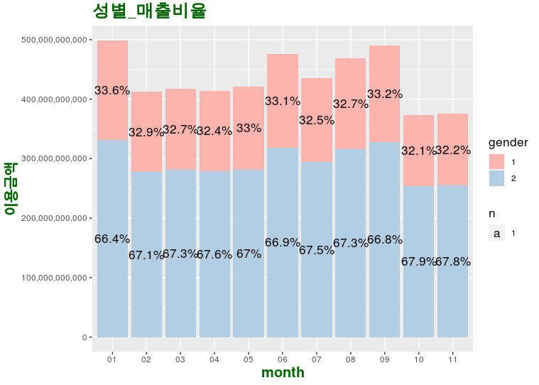
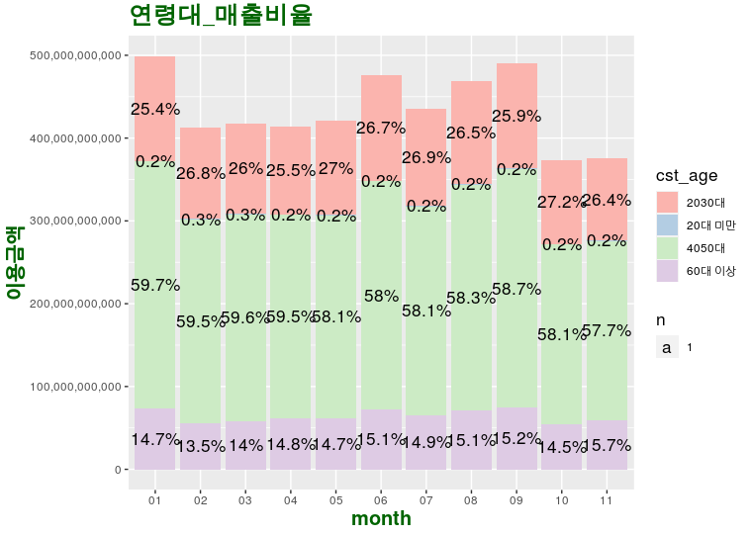
02.
주제선정 배경
오프라인 유통데이터(SDC_통계센터_롯데제공)를 보면서 소비자의 성별, 연령대에 대한 비중의 변화가 있음을 발견하였다.

Slide 5
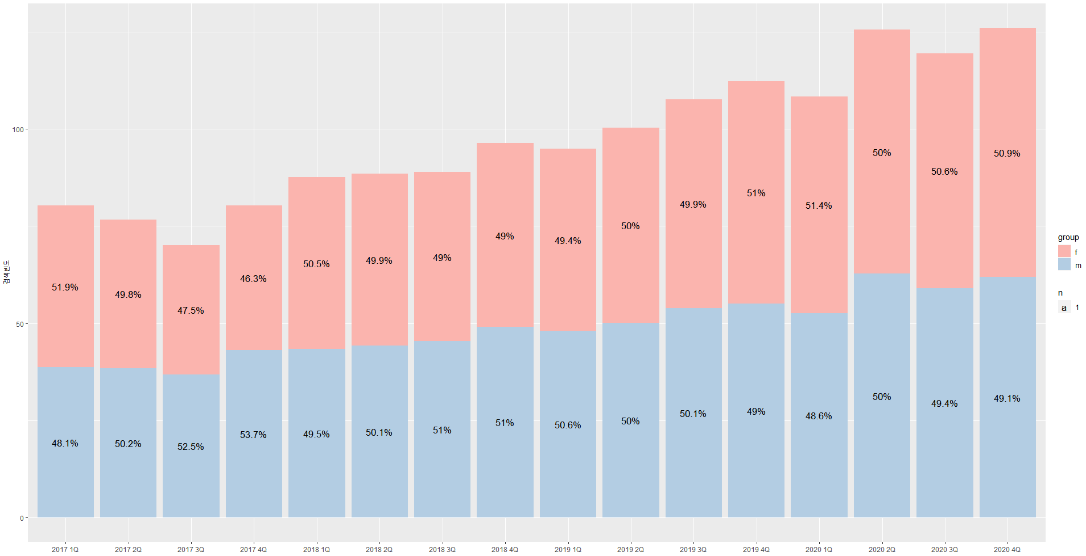
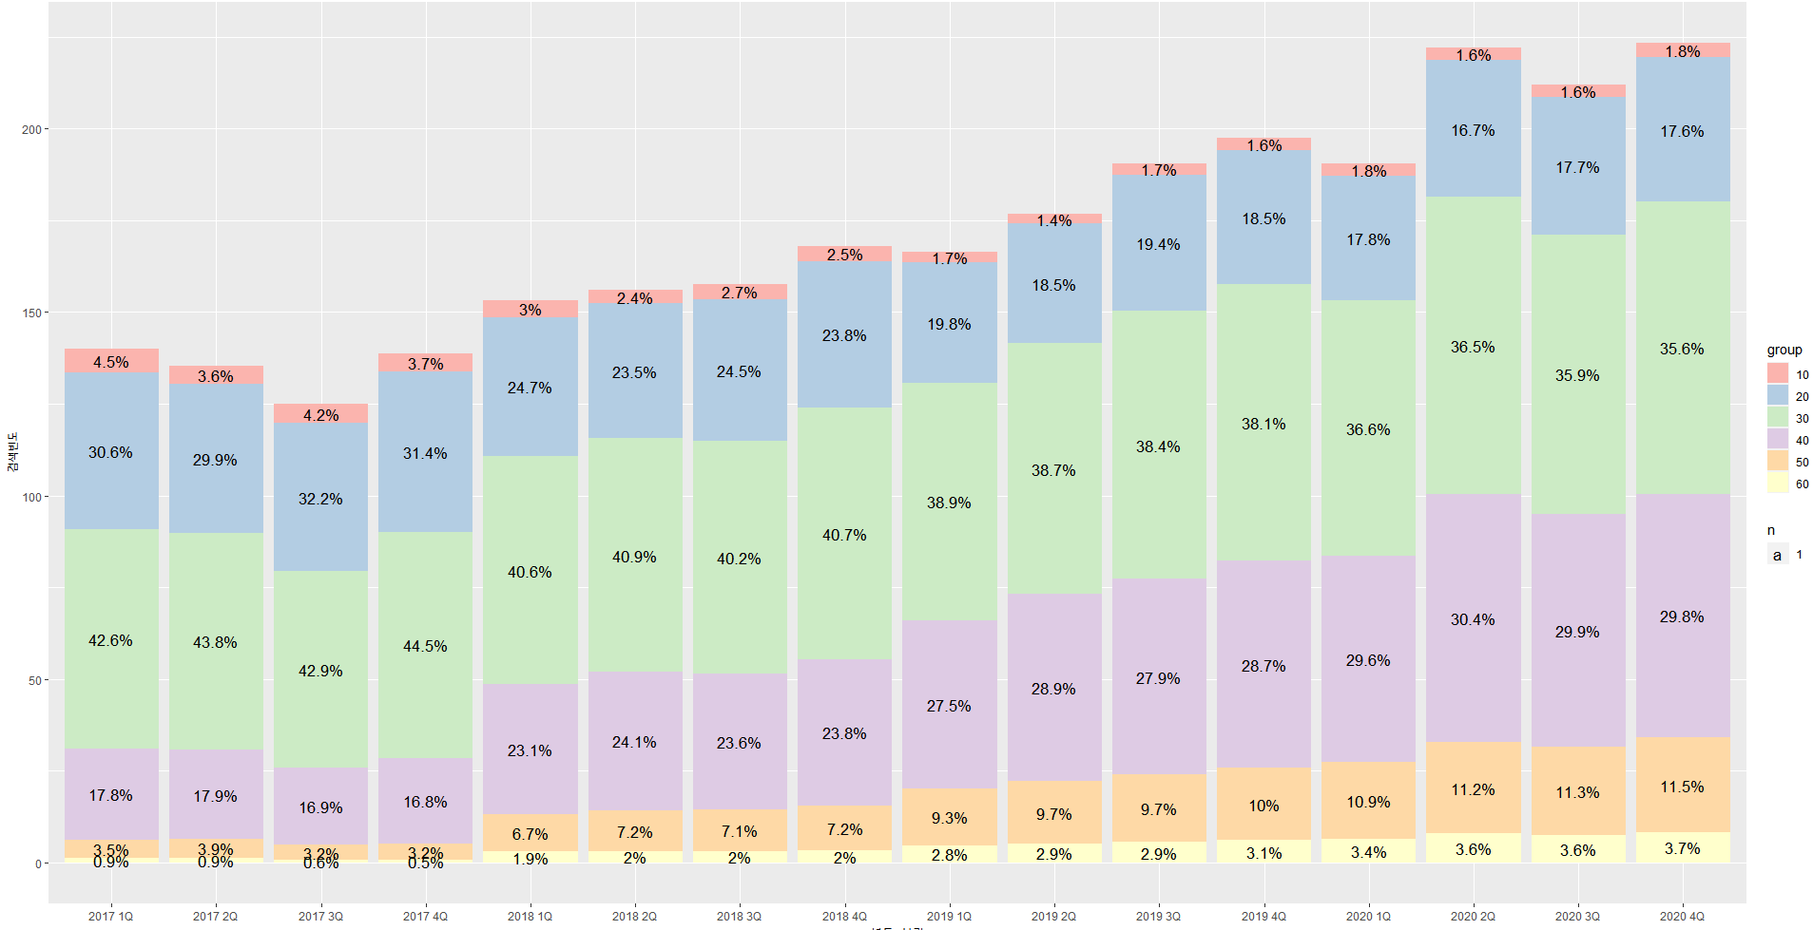
02.
주제선정 배경
온라인 데이터(네이버_데이터랩)와 비교해서 본 결과 4050대의 신규 유입 등을 ‘추측’해볼 수 있었으며, 그 외에 내용들을 산업군별로 자세하게 조사 및 검정을 통해 “트렌드”를 파악, 향후 온라인 시장 변화를 예측하고자 하였음

Slide 6
02.
데이터수집
Kosis,
네이버 데이터랩
코로나데이터
SDC 통계 데이터센터 _ 롯데 오프라인 데이터

Slide 7
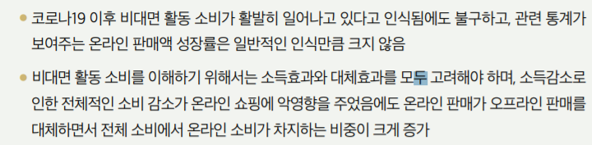
02.
데이터 전처리
Kosis에서 온라인 데이터 + 경제심리지수 + 소비자심리지수 합친 과정
- 관련보고서 : 코로나19로 인한 소비패턴 변화
2. 네이버 데이터랩 API 가져온거 + KOSIS 합친거
- 중분류 만든거랑 어떻게 엮었는지
3. 코로나데이터
4. SDC 통계 데이터센터 _ 롯데 오프라인 데이터
*** 계절컬럼, 분기컬럼, 네이버데이터 검색 merge한거, NA값 처리한거 있으면하고
중분류로 묶은거랑, 제외한거랑, 2017년도 데이터 넣은거도 !,

Slide 8
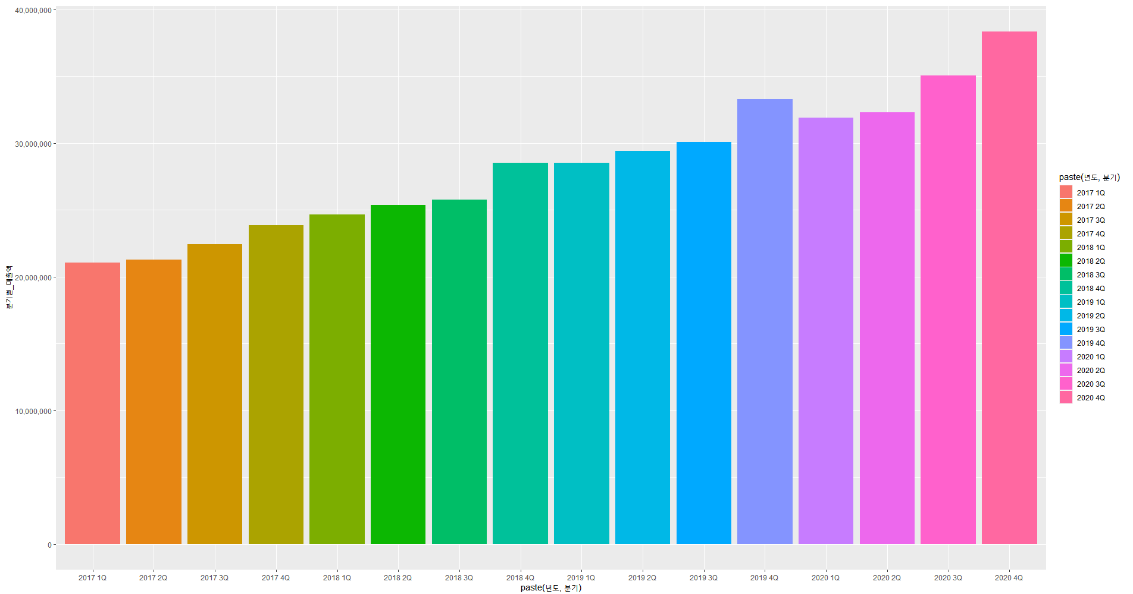
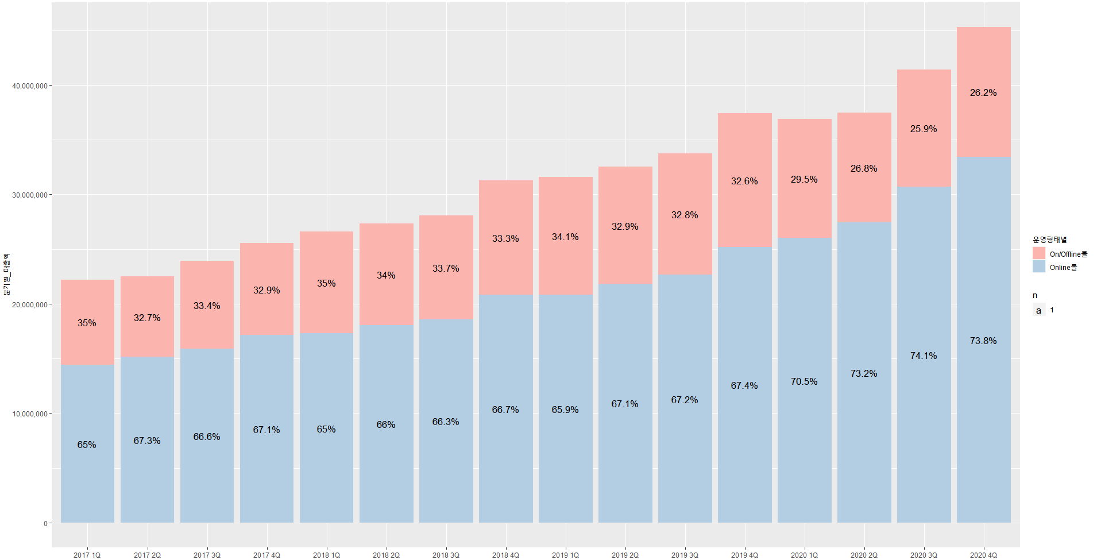
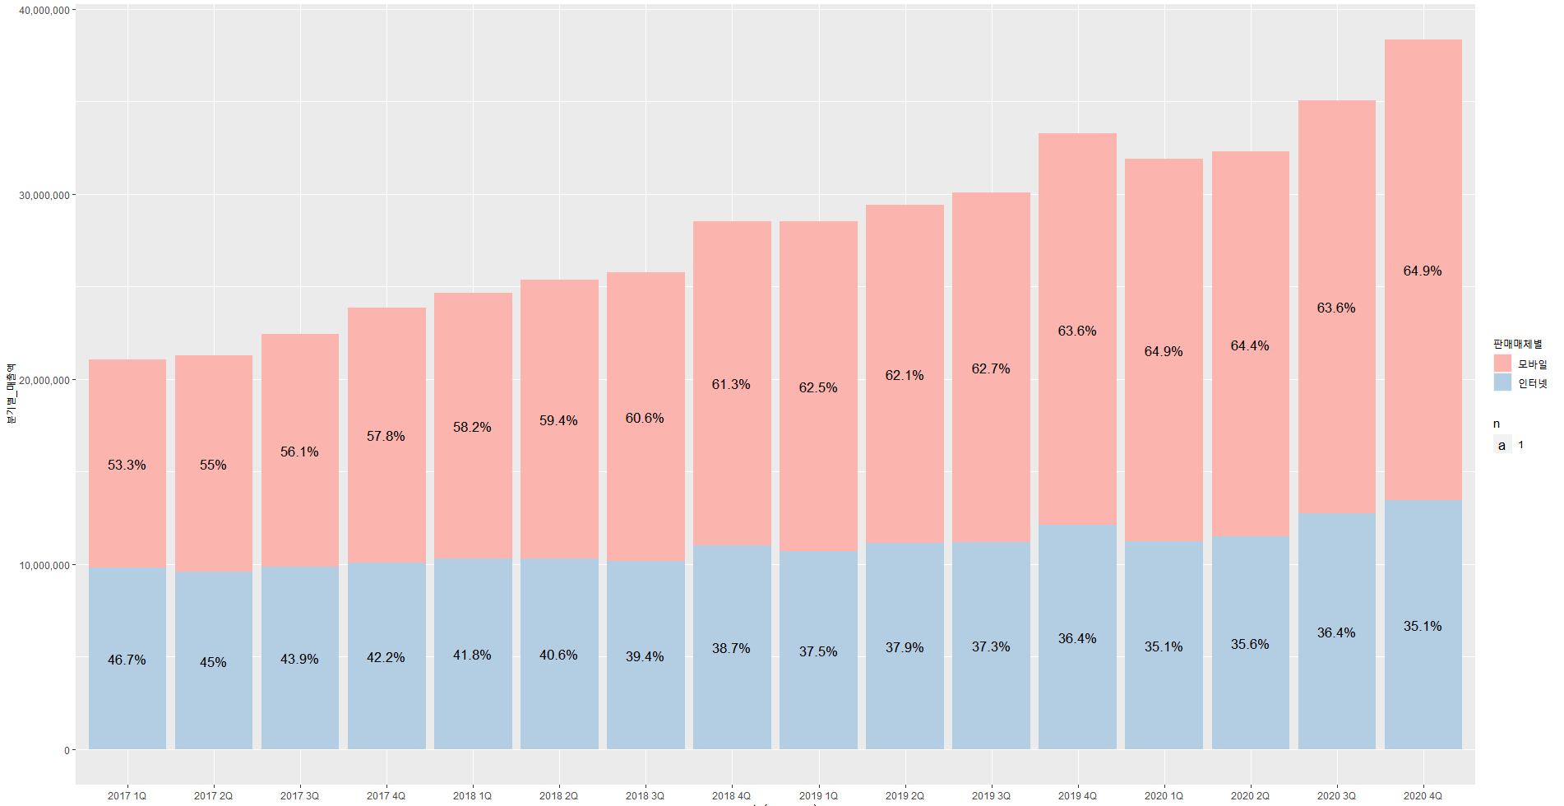
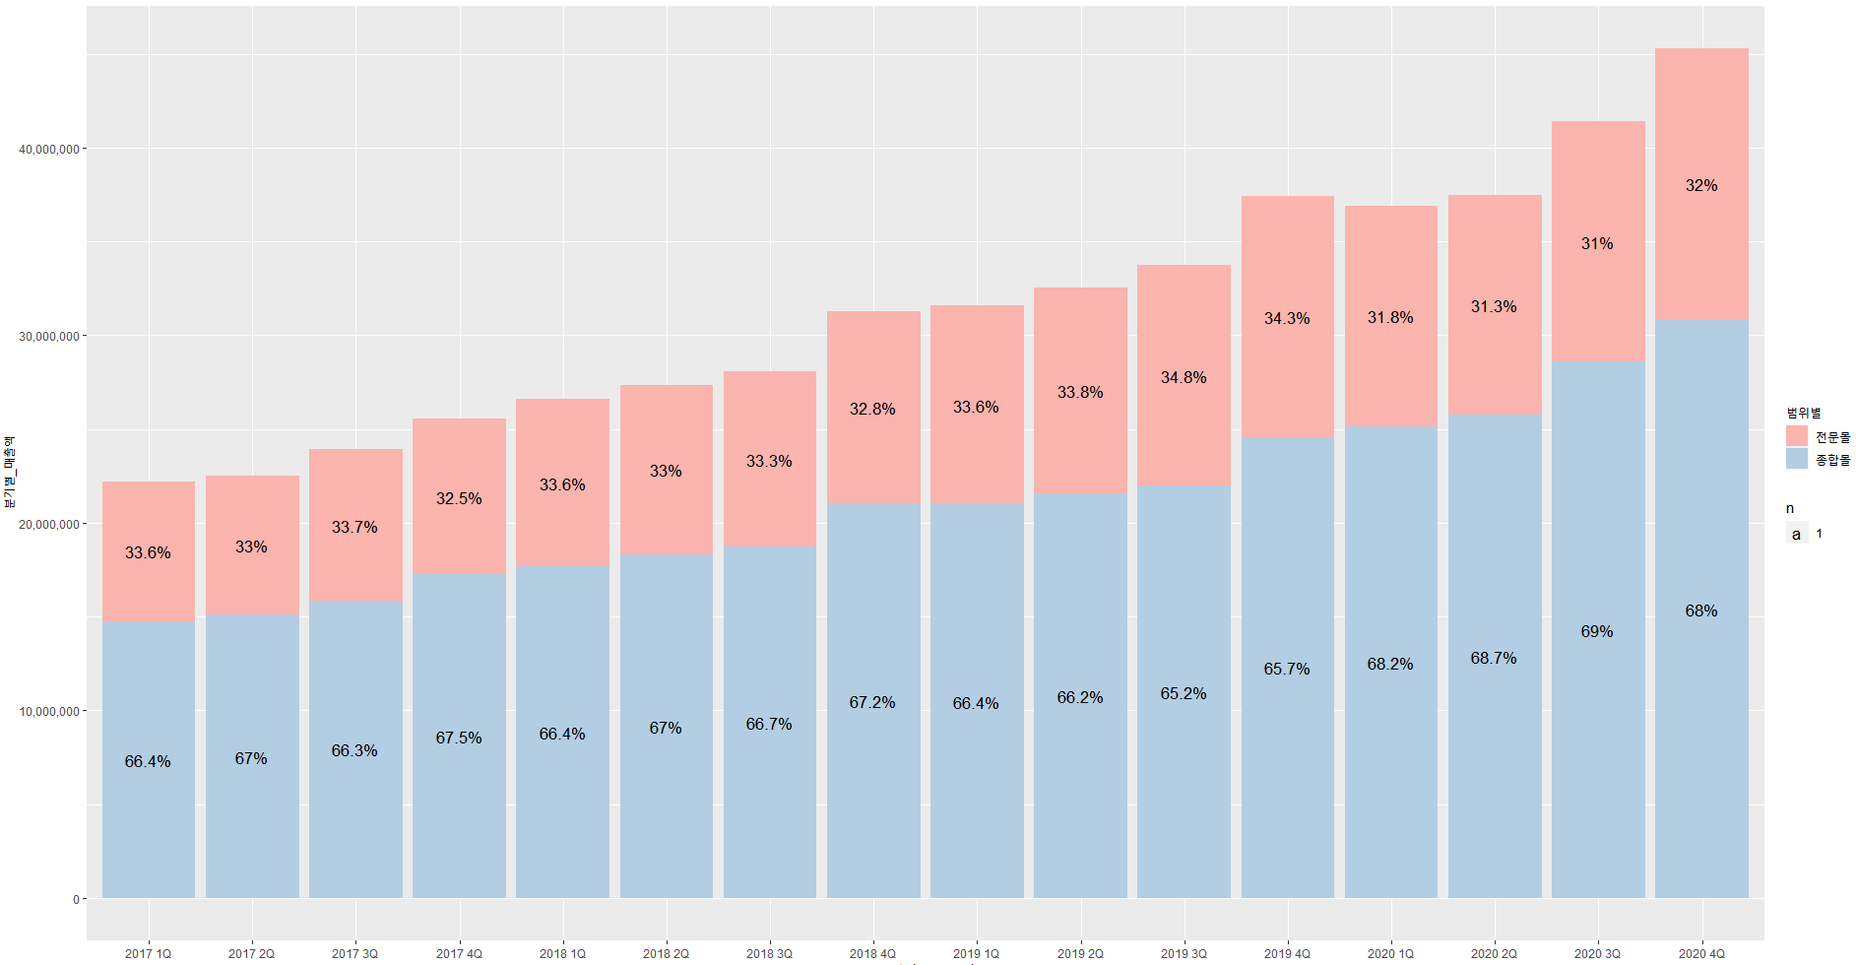
03.
EDA 과정
전체적인 온라인시장 관련 데이터
단위 : 백만원
년도_분기 전체 온라인시장 규모 변화추이
년도_분기 온라인 / 온오프라인 규모 변화추이
년도_분기 pc / mo 규모 변화추이
년도_분기 종합몰 / 전문몰(예시필요) 규모 변화추이
온라인 시장은 꾸준히 성장하고 있고 그중에서 모바일, 인터넷 시장 관련된 부분을 집중적으로 조사해서 향후 모바일 시장과 인터넷 시장의
성장 가능성을 예측하고자함

Slide 9
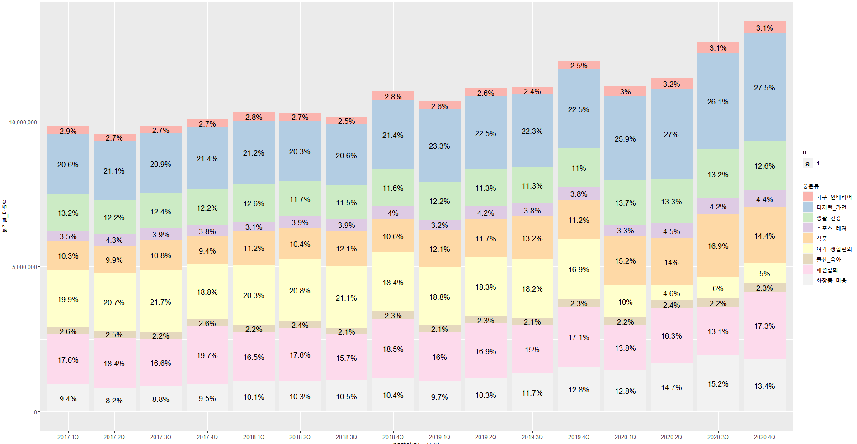
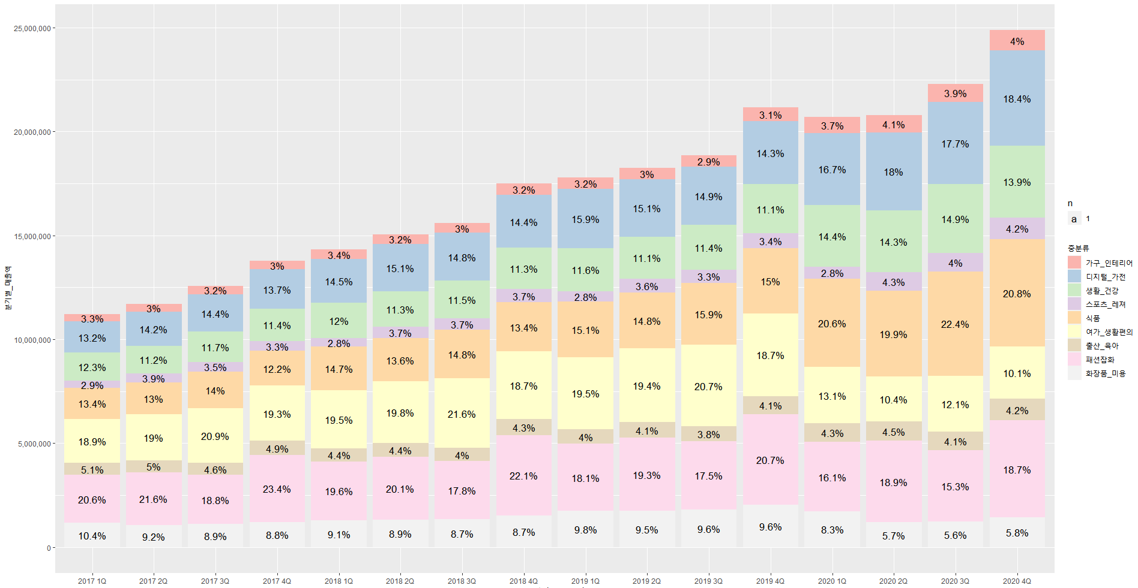
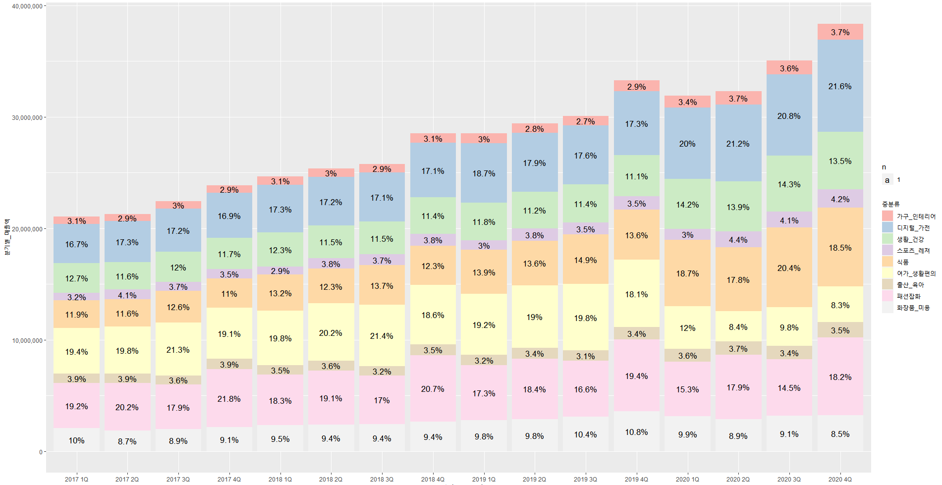
05.
EDA 과정
모바일
전체
인터넷
Pc에서와 mobile에서의 산업군별 비중이 다른것을 확인할 수 있었으며, 온라인 시장중에서도 모바일 시장의 성장률이
2017년 기준 00%상승했음을 알 수 있었다. 그로인해 각 산업군별 각 판매매체별에서의 전략을 다르게 설정이 필요함

Slide 10
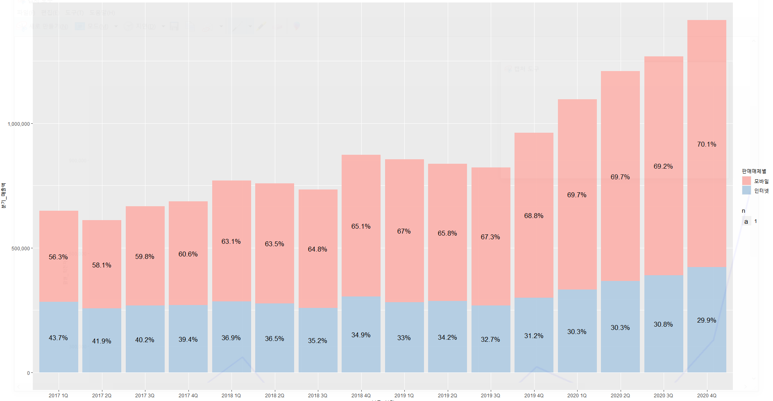
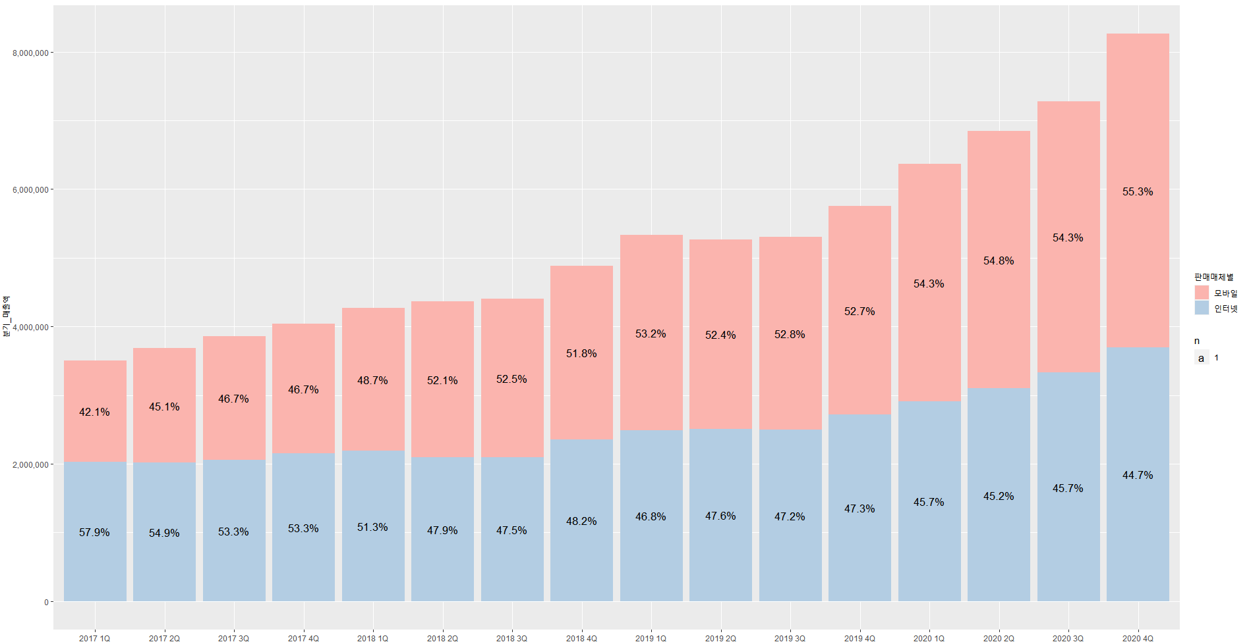
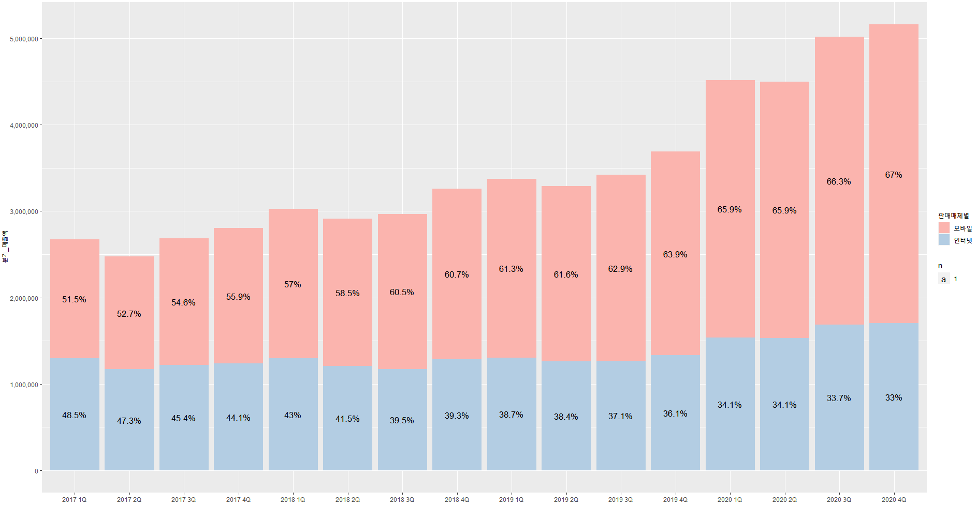
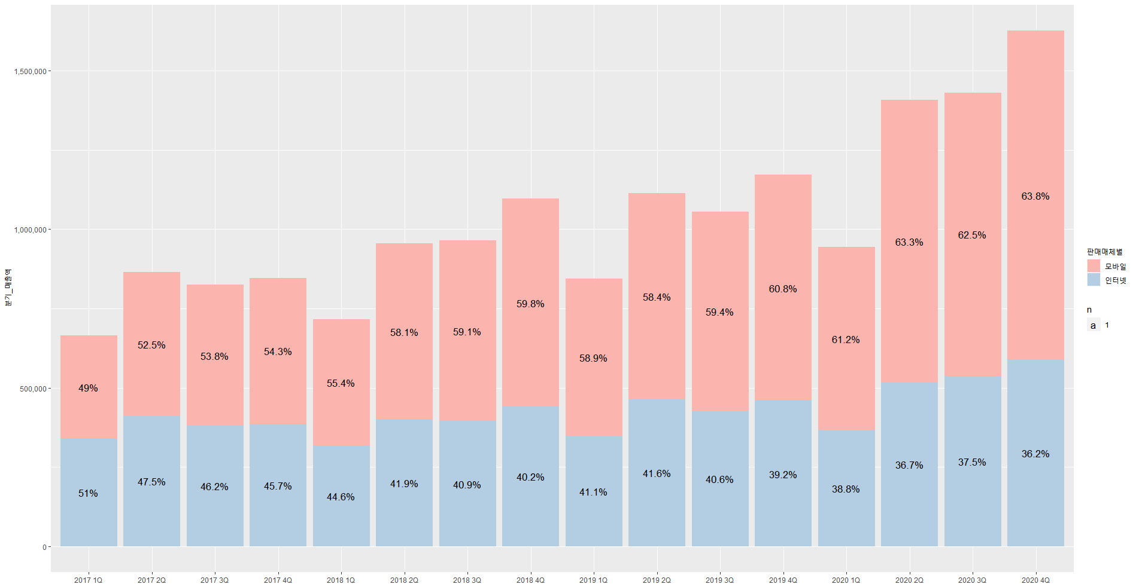
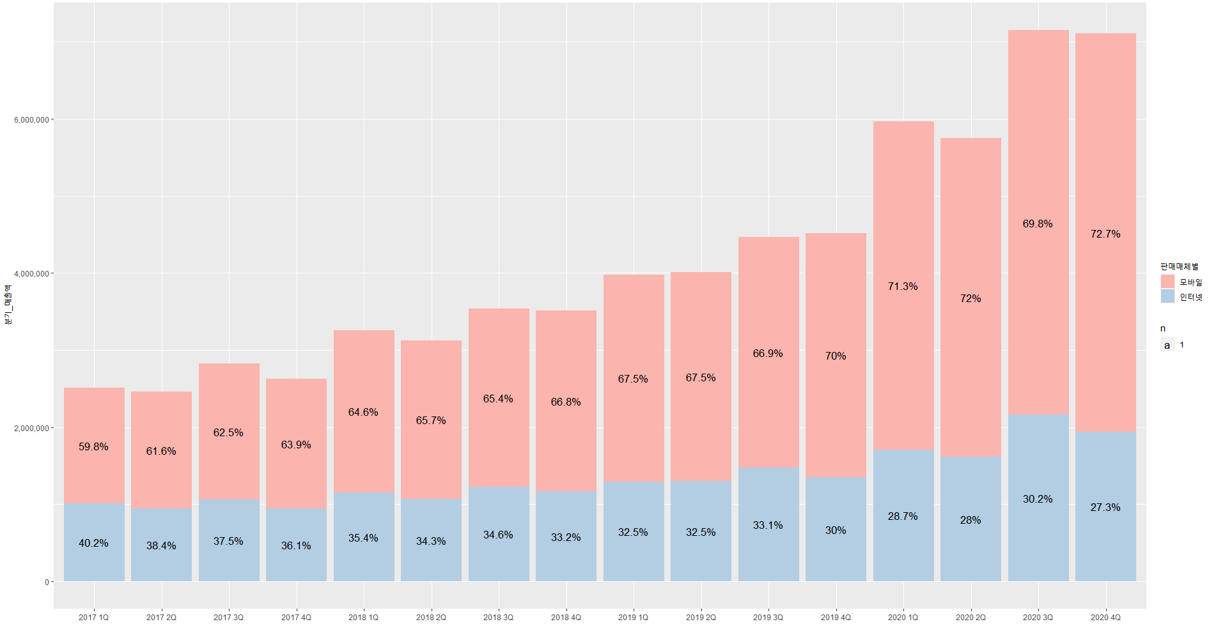
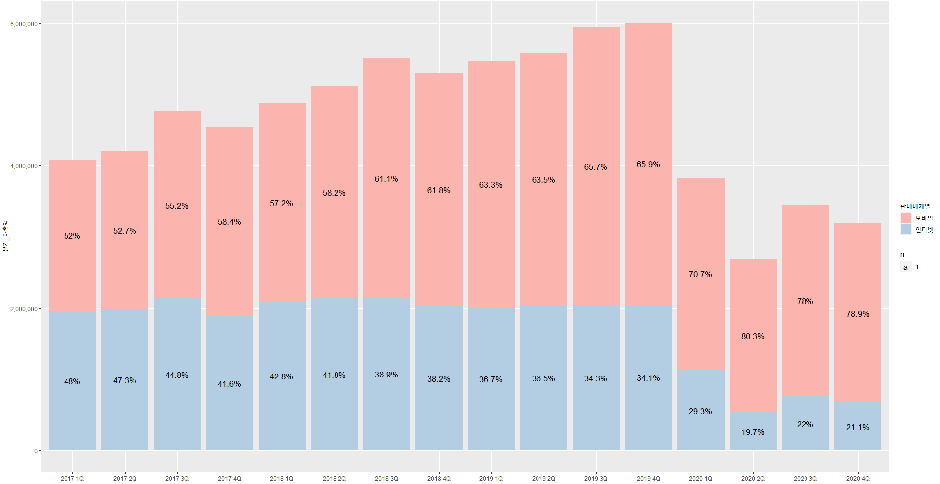
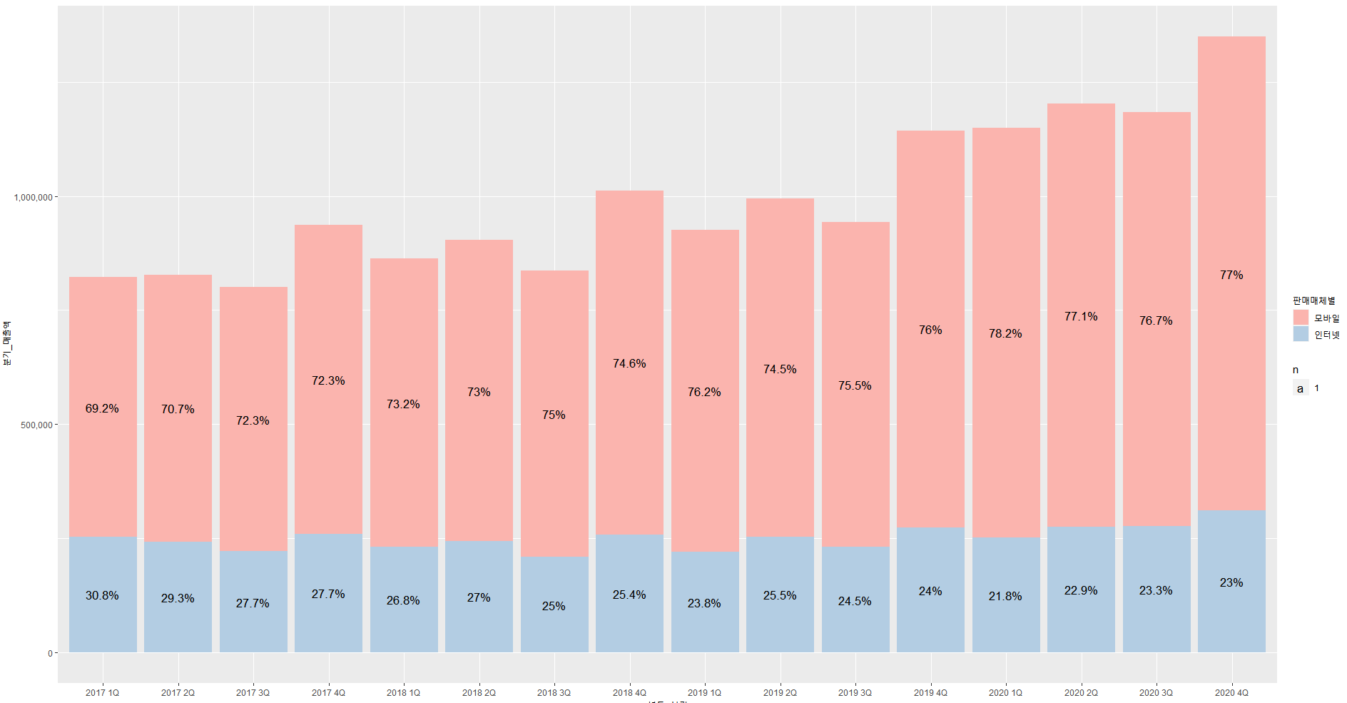
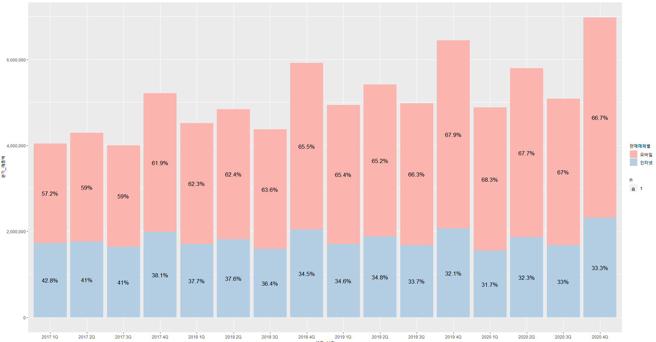
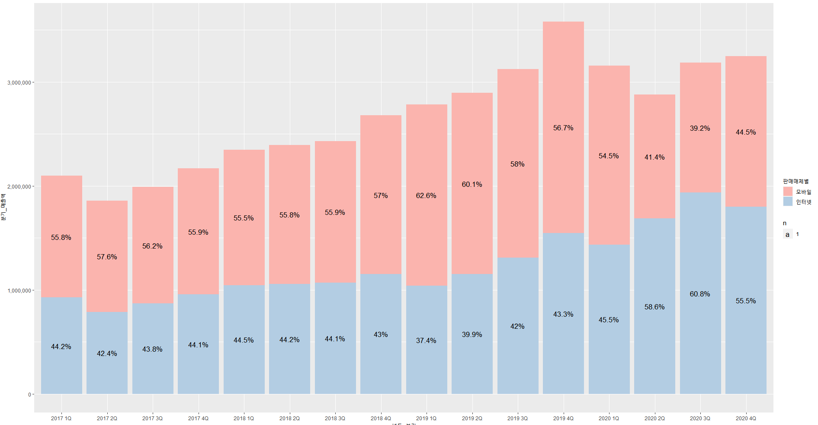
05.
EDA 과정
화장품_미용, 디지털가전을 제외하고는 모바일의 매출액 비중이 압도적으로 높았으며,
**화장품_미용, 디지털가전이 왜 pc비중이 높은지를 설명자료 보충**
가구_인테리어
디지털_가전
생활_건강
스포츠_레져
식품
여가_생활편의
출산_육아
패션잡화
화장품_미용

Slide 11
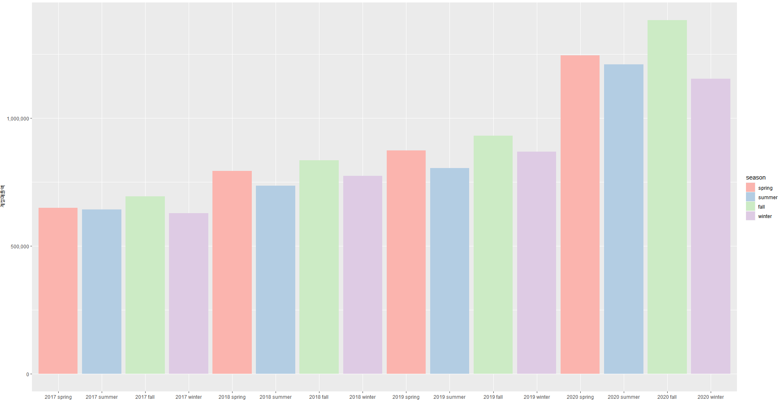
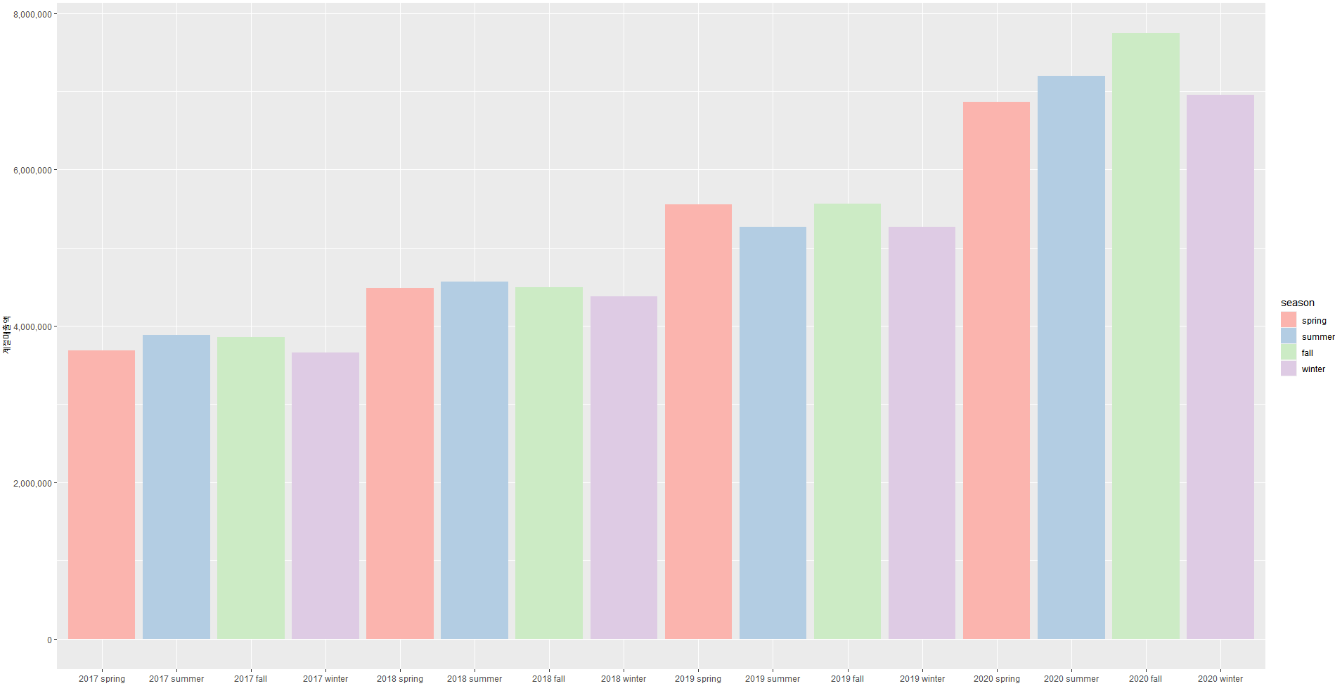
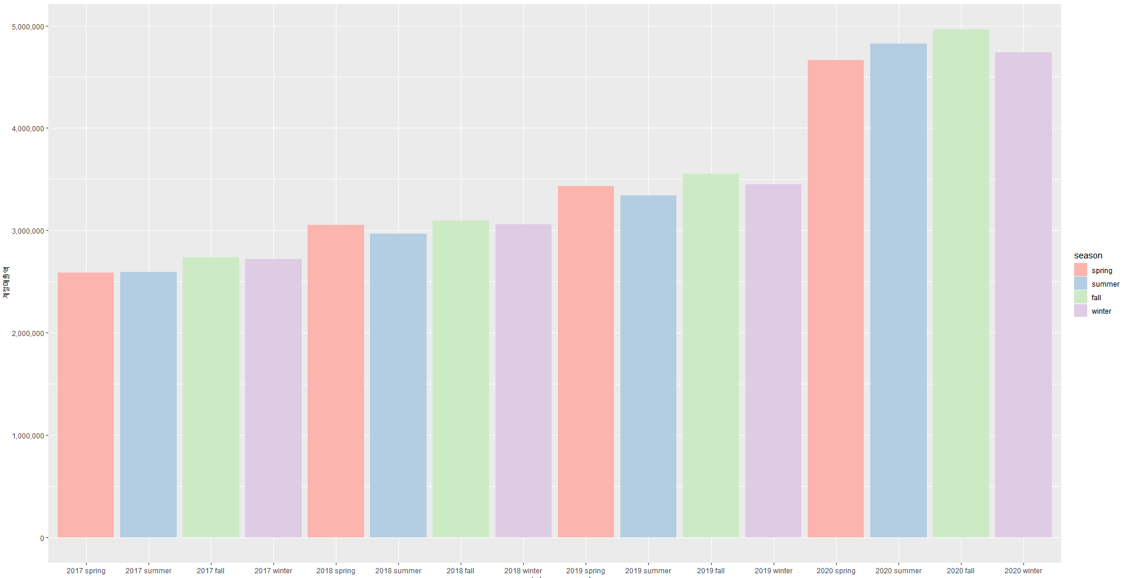
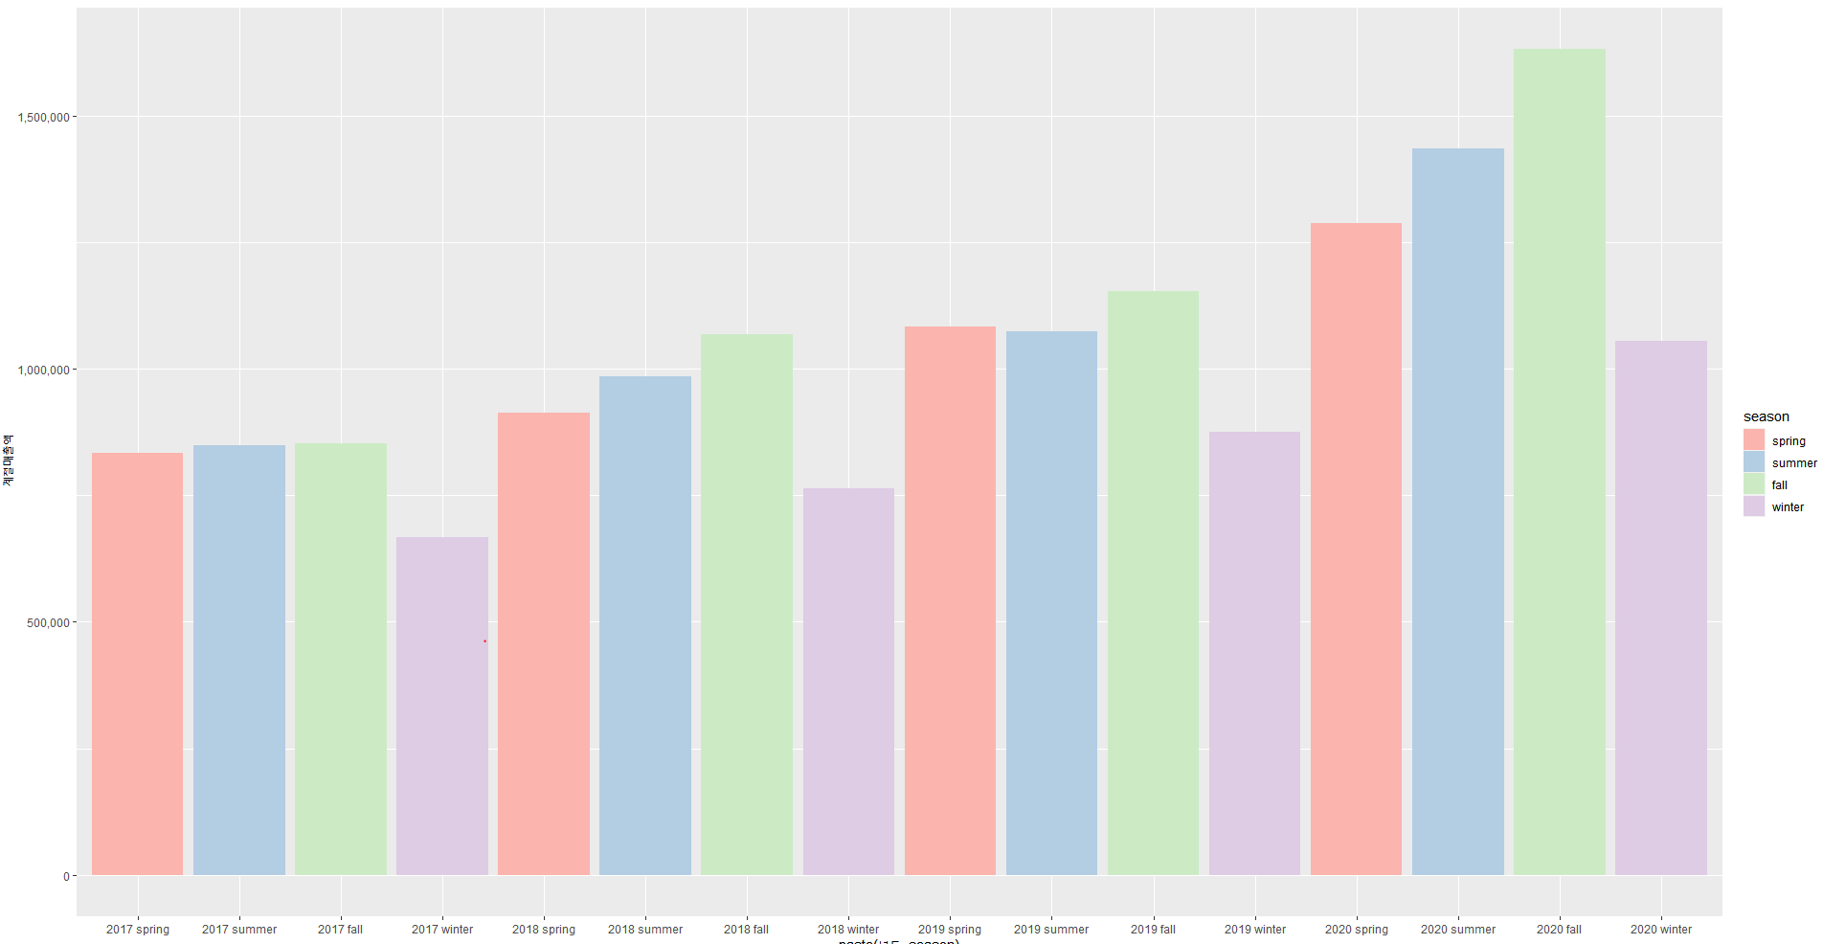
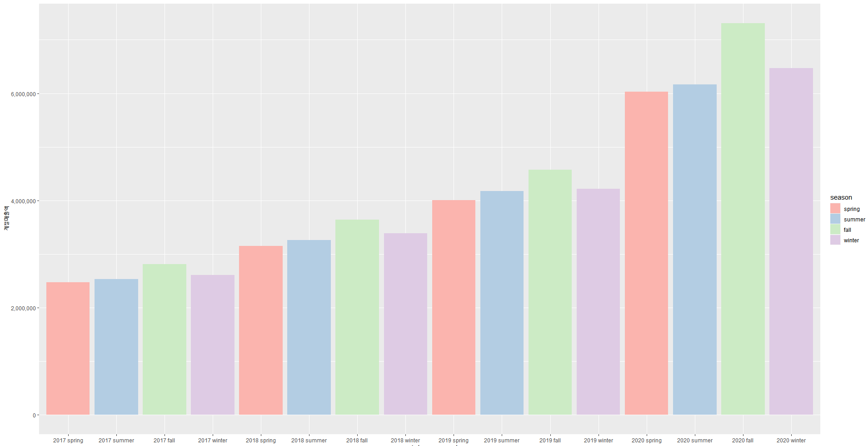
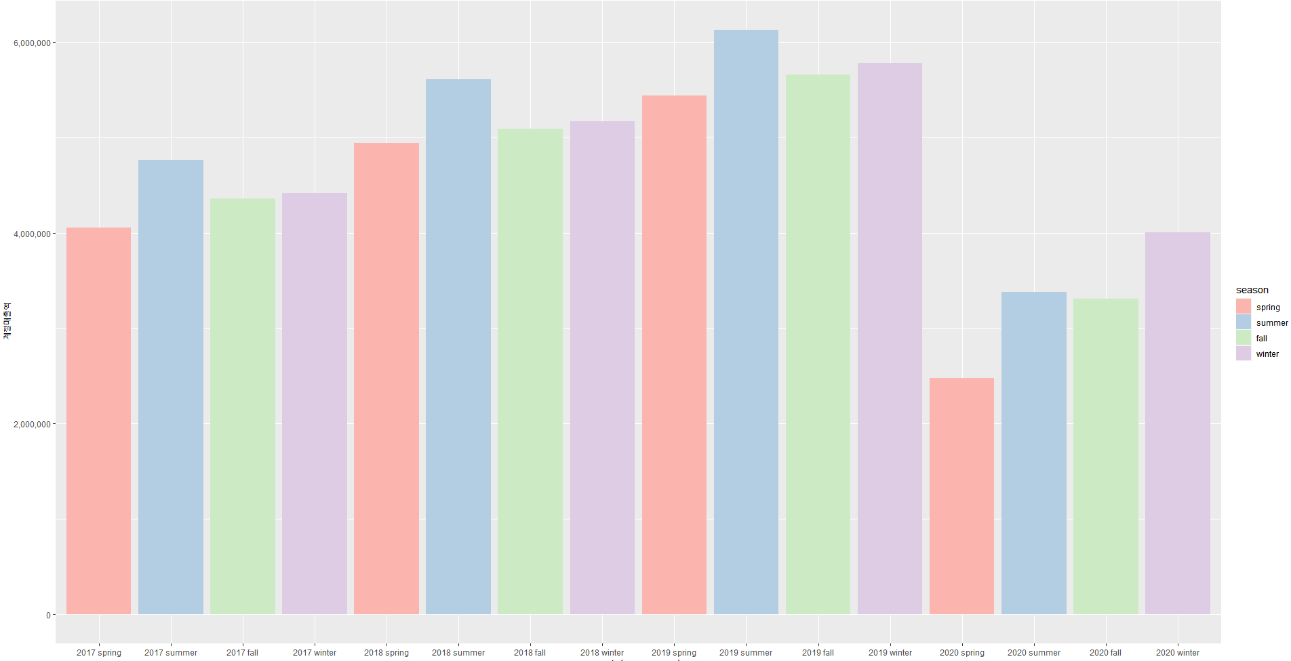
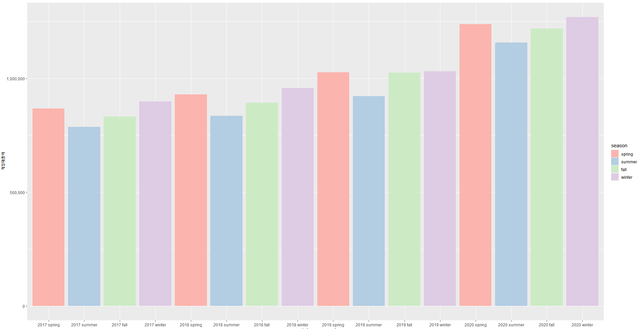
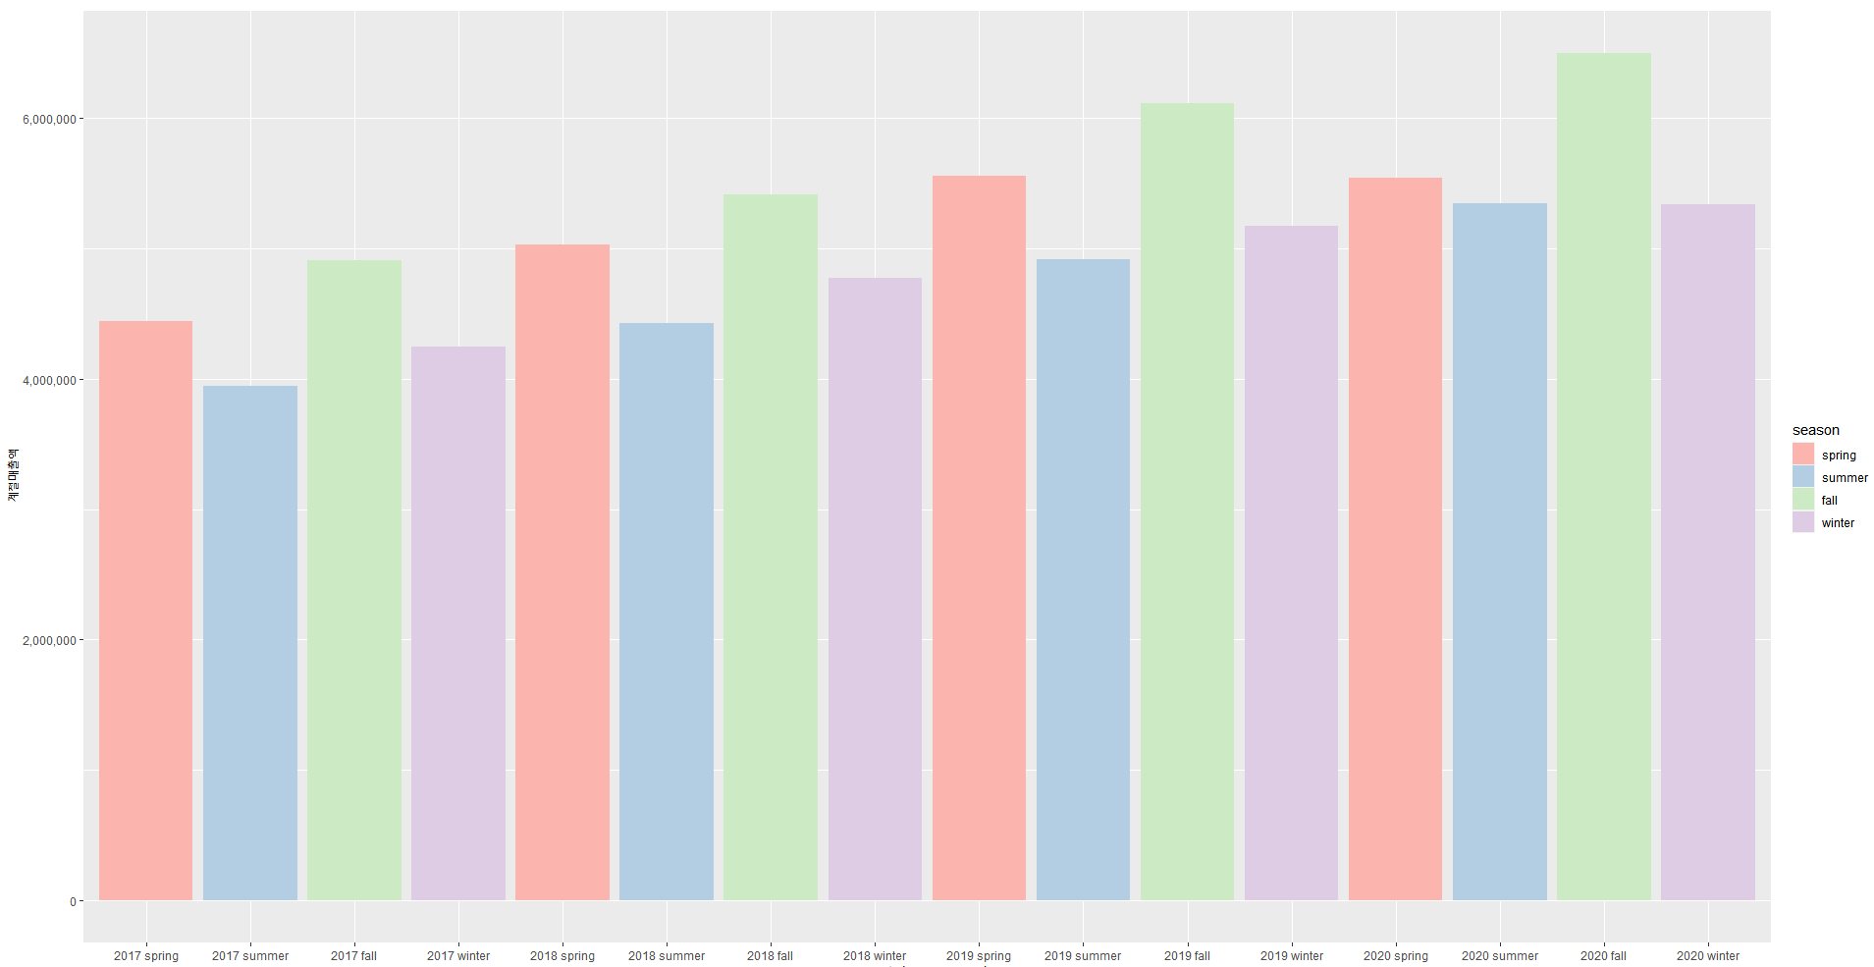
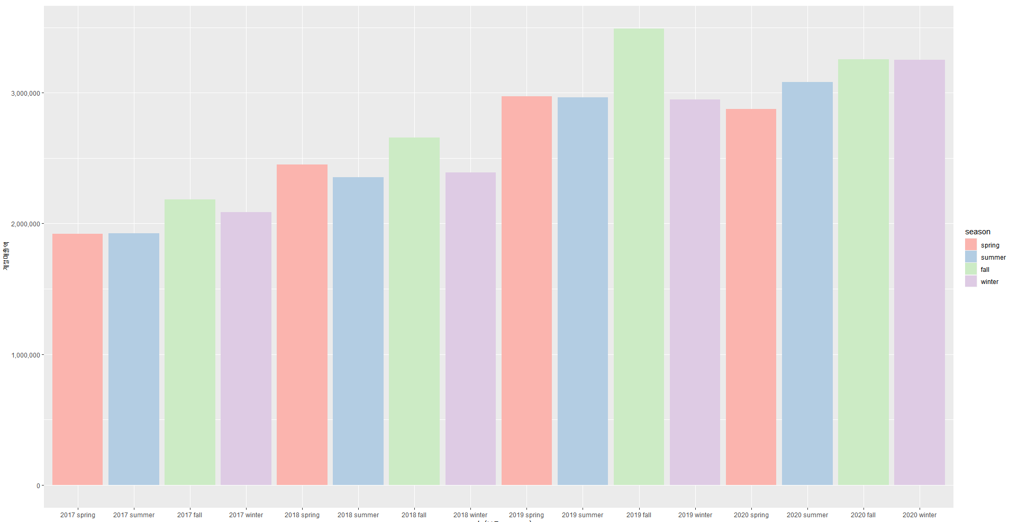
05.
EDA 과정
계절관련
가구_인테리어
디지털_가전
생활_건강
스포츠_레져
식품
여가_생활편의
출산_육아
패션잡화
화장품_미용

Slide 12
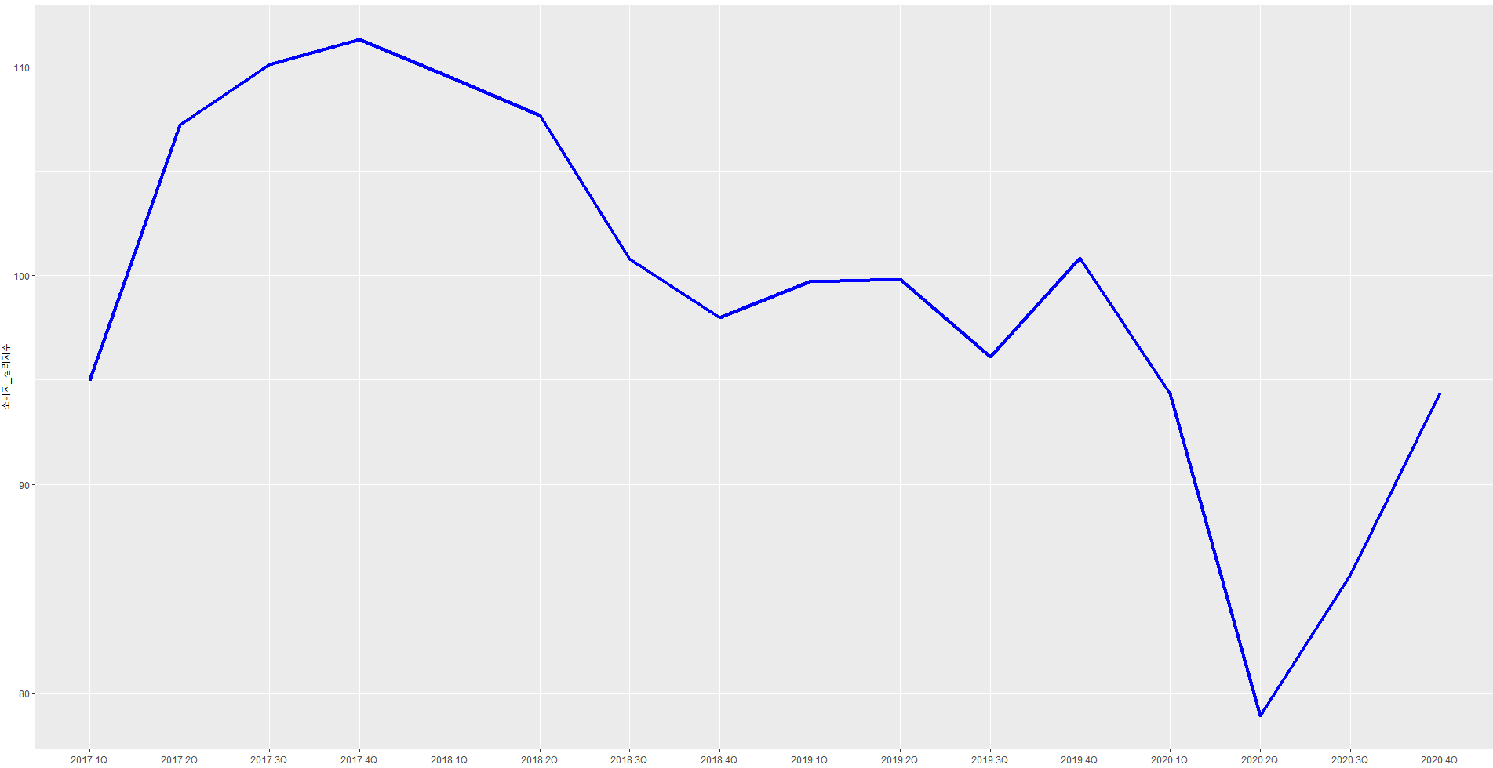
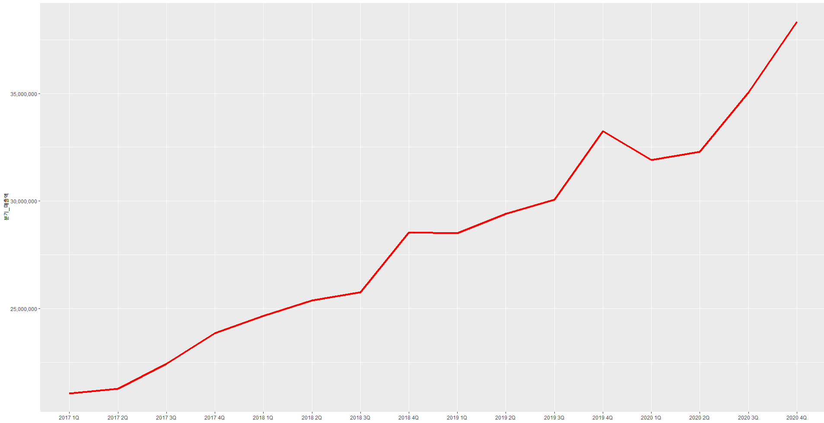
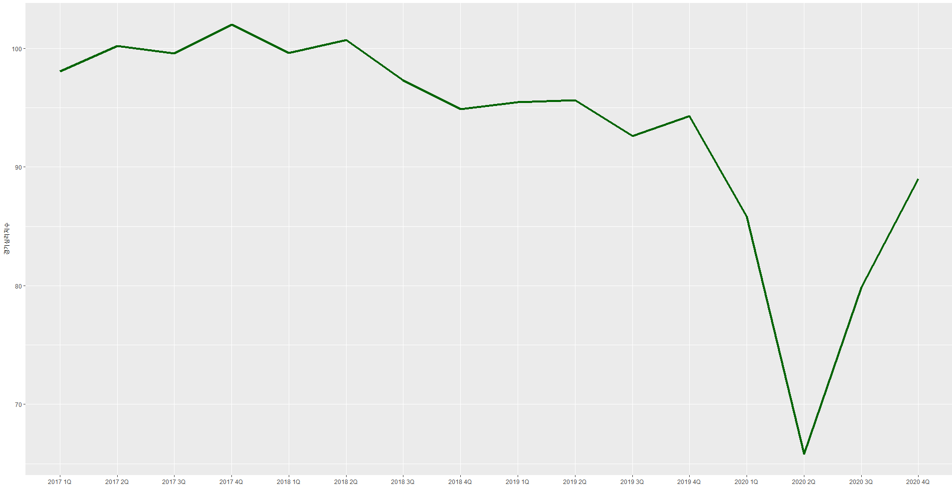
05.
EDA 과정
온라인 매출액과 소비자심리지수, 경기심리지수를 같이 보게 되었는데 매출액에 증가가 단순히
경기가 호황되기 때문인지, 실질적으로 온라인에 의존도가 상승한건지 좀 더 설득력있게 보기위함
소비자심리지수 추세
온라인 매출액 추세
- > 그 결과 상반되는 패턴을 보여주었고,
경기심리지수

Slide 13
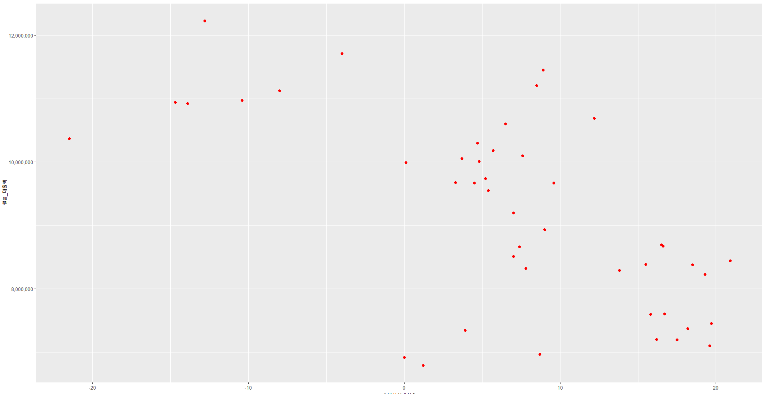
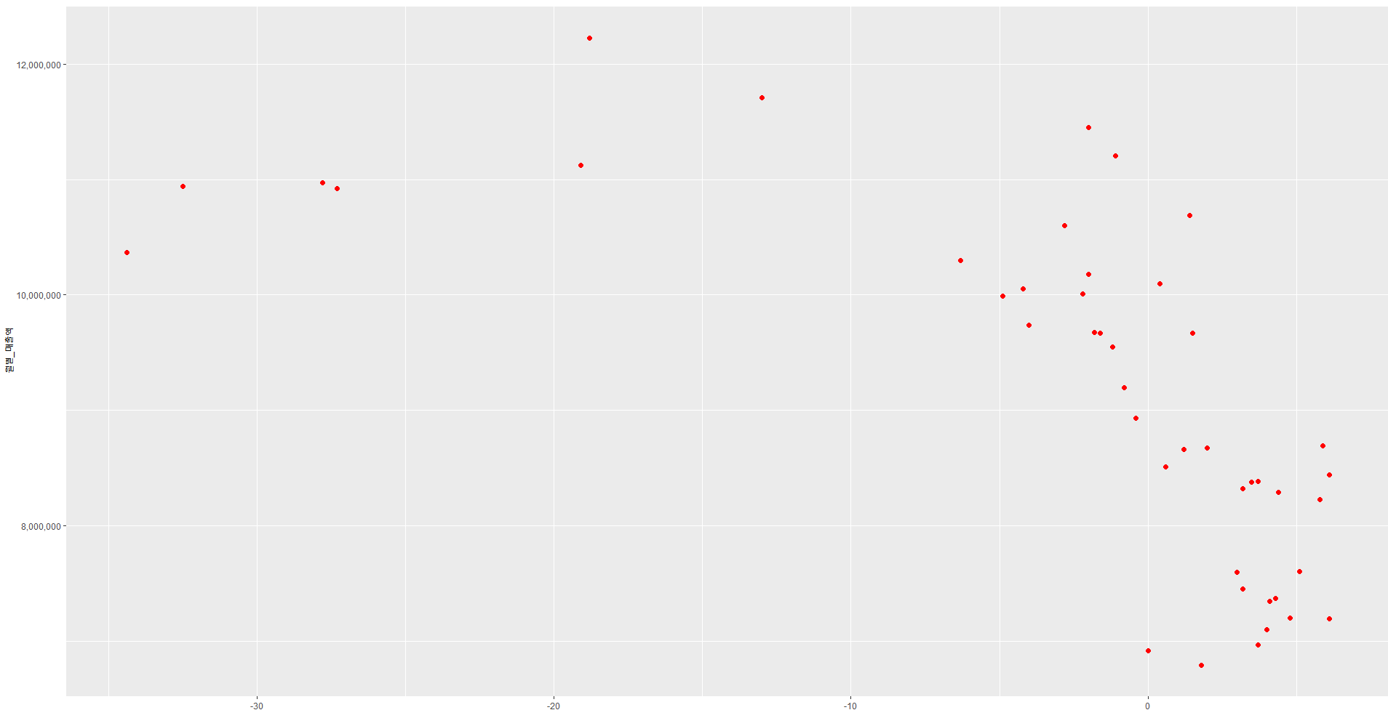
05.
EDA 과정
X축에 심리지수, y축에 매출액을 두고 point 그래프를 그려본 결과 점들이 선형성을 띈다고
판단하였으며, 유의미한 변수로 채택을 할 수 있겠다고 생각하였음
하지만 이 현상이 단순히 소비자 심리지수가 높아지면 온라인 시장은 위축된다고 볼수는 없음
왜냐하면 다른 얽혀있는 요소들(온라인 사용 고도화, 코로나, 기타 경제상황 등)이 있기 때문
X = 소비자심리, y = 매출액
X = 경기심리, y = 매출액

Slide 14
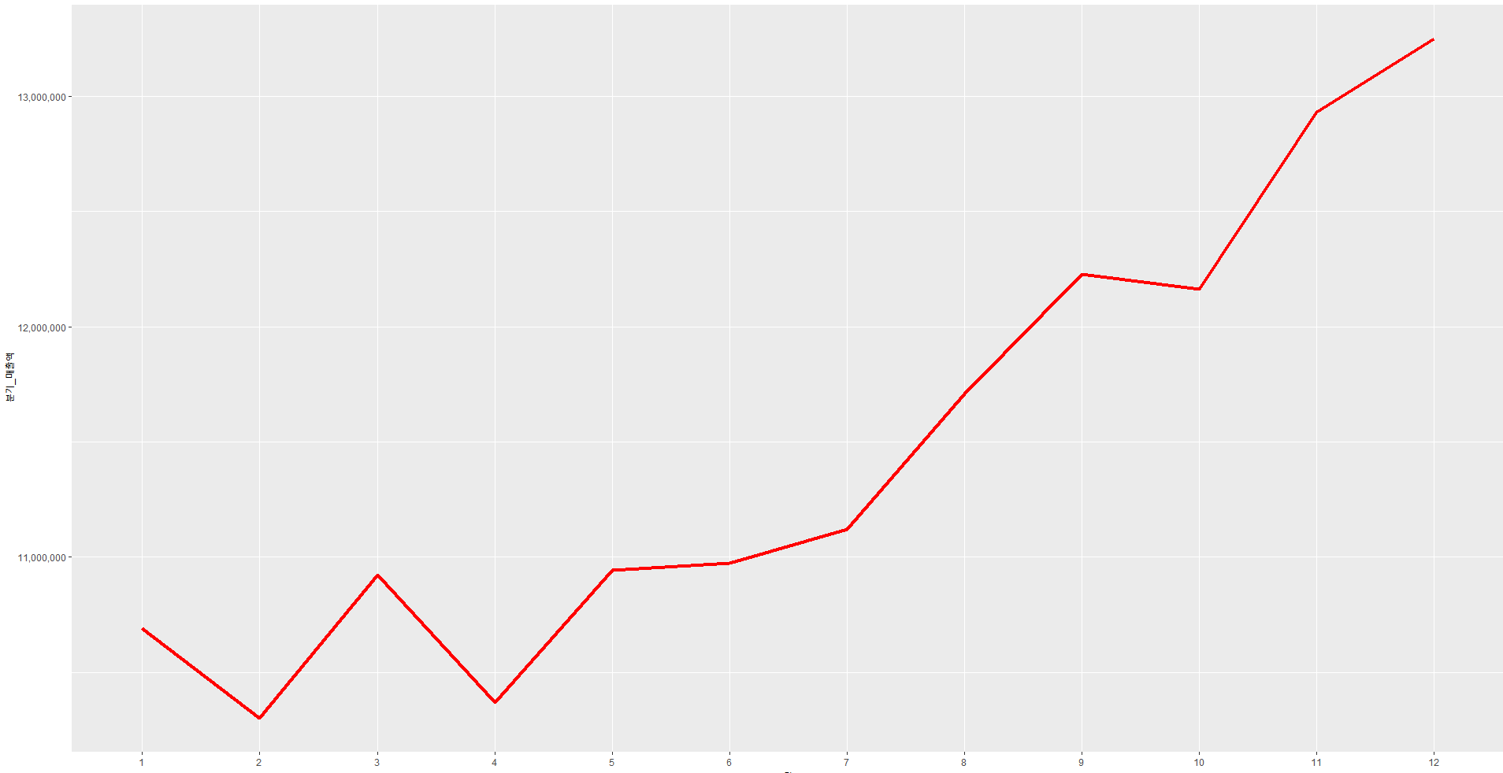
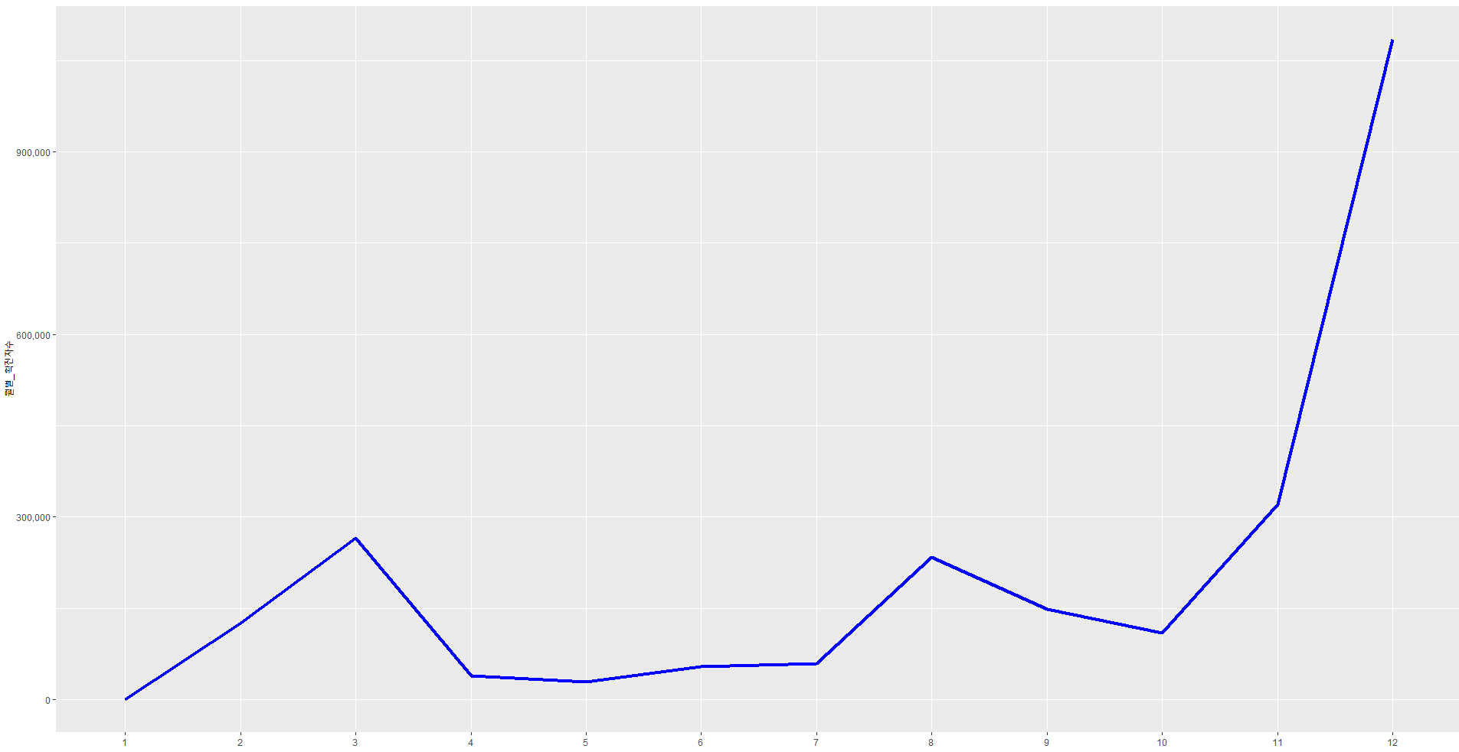
05.
EDA 과정
다음은 코로나와 온라인매출의 관계를 살펴보았고, 자세하게 살펴보기 위해서 2020년 매출액만을 가지고 살펴보았다.
2020년 온라인 매출
2020년 코로나확진자수
상승하는 속도와 추세가 많이 다르게 보였으며,

Slide 15
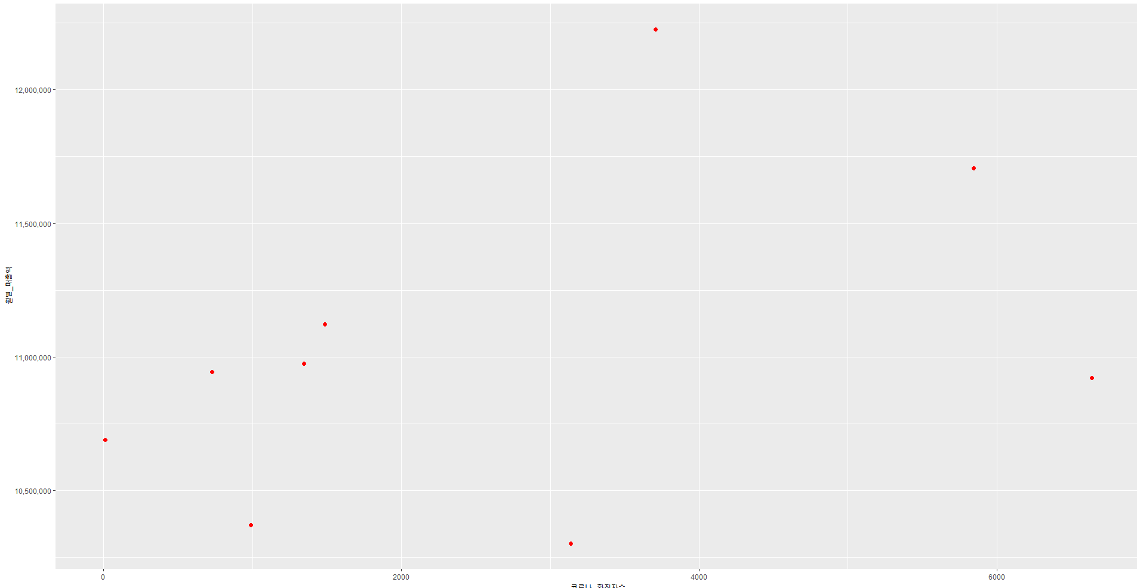
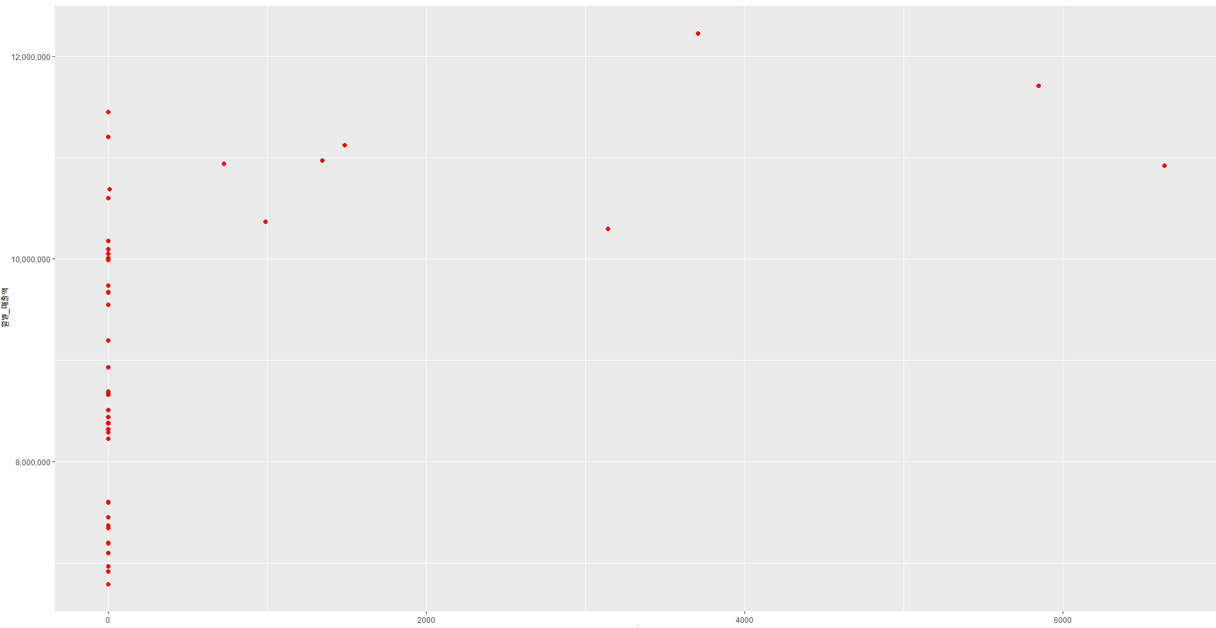
05.
EDA 과정
2020년도 x = 코로나 확진자수, y 매출액
2017~ 2020년도 x = 코로나 확진자수, y 매출액
2017~2020년도로 보았을 때 매출액에 상승추세가 높지 않을 것으로 보아 이미 고도화가 되있는 상태에서 코로나의 변수가
많은 영향을 주지 않았을 수도 있겠다라는 판단을 할 수 있었음

Slide 16
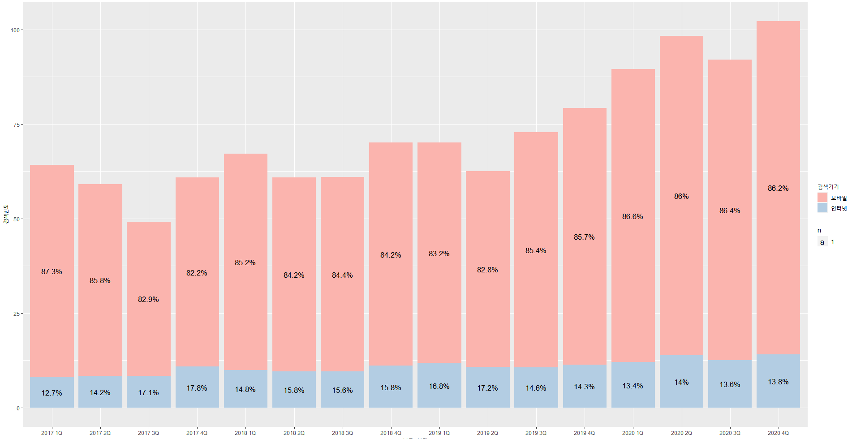
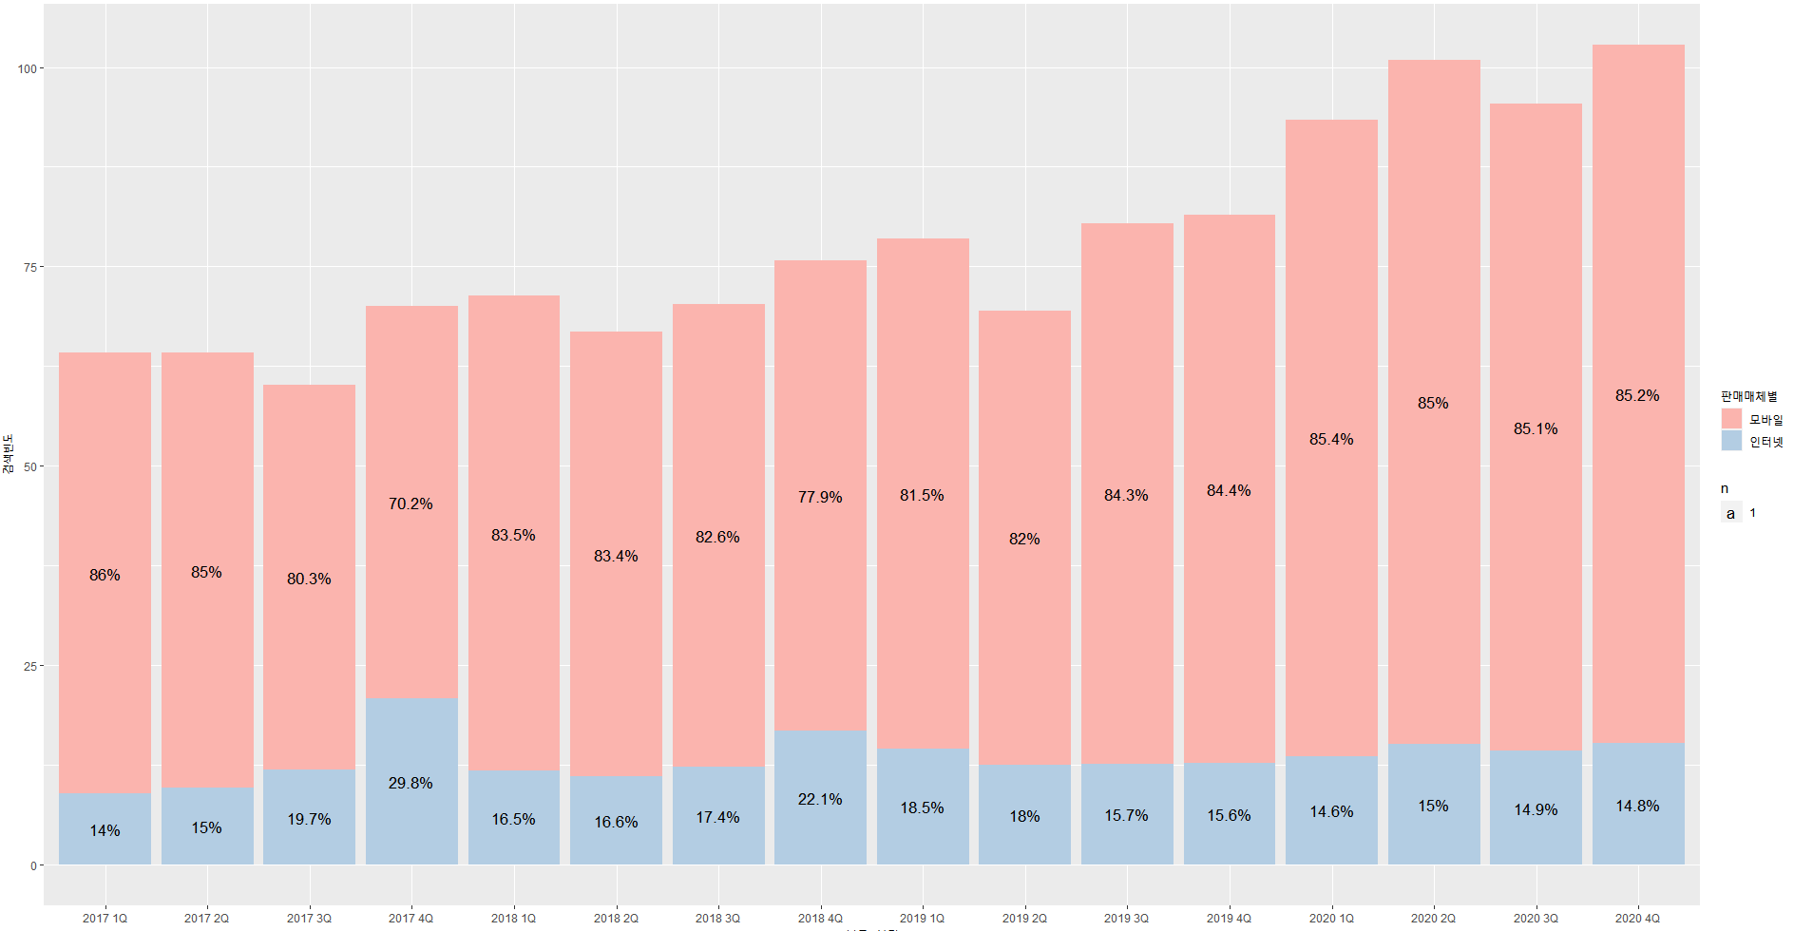
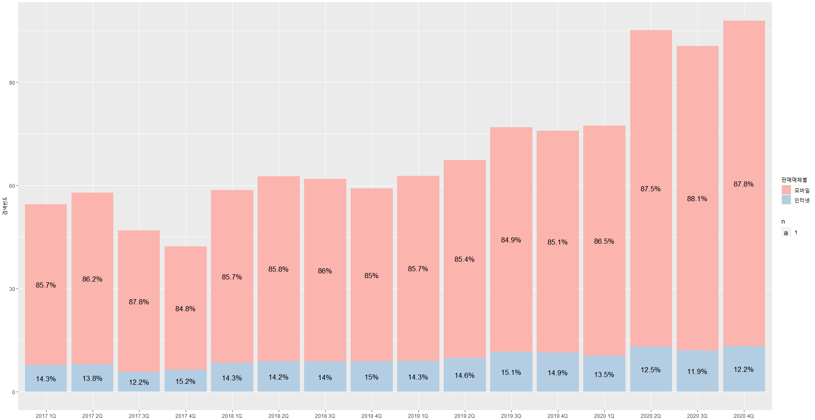
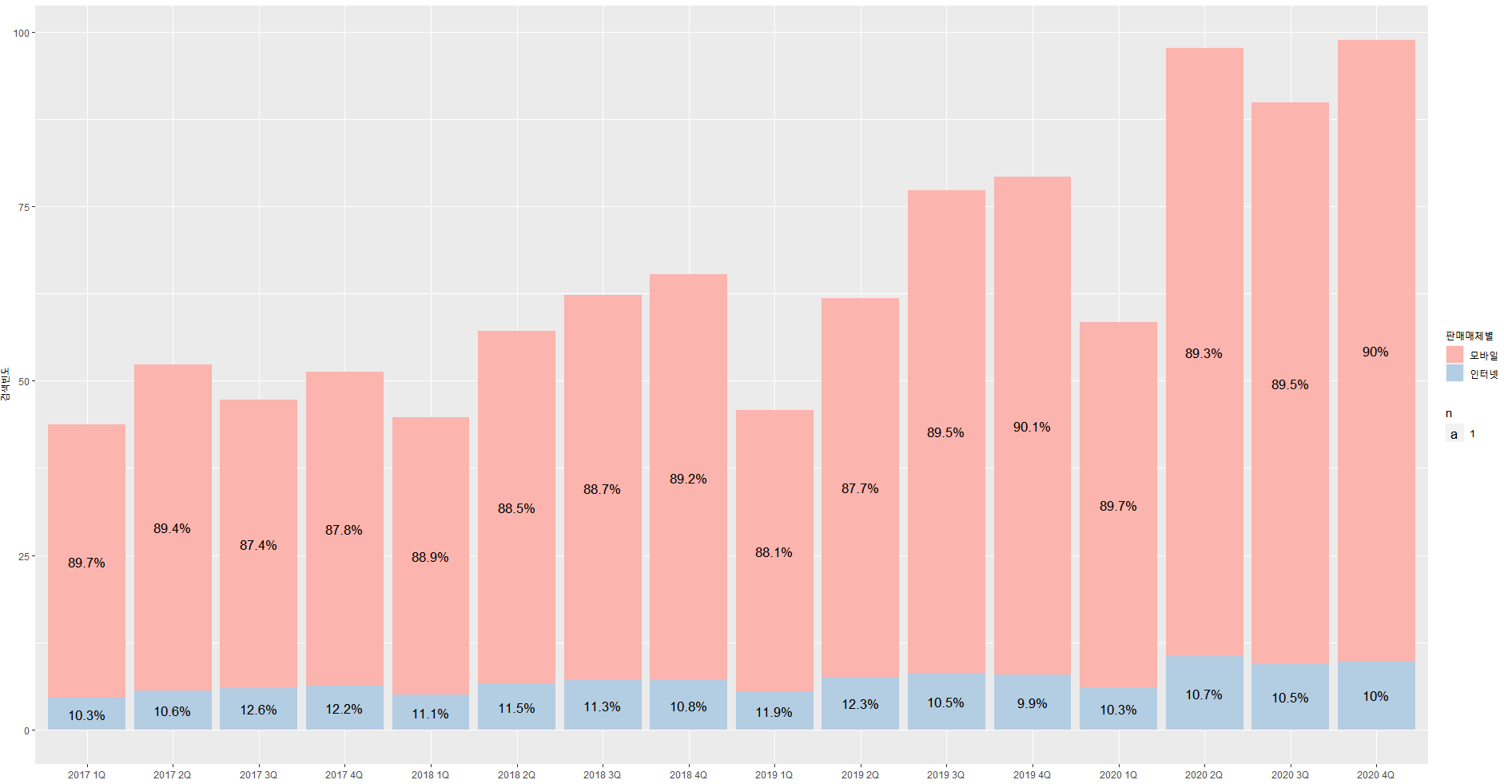
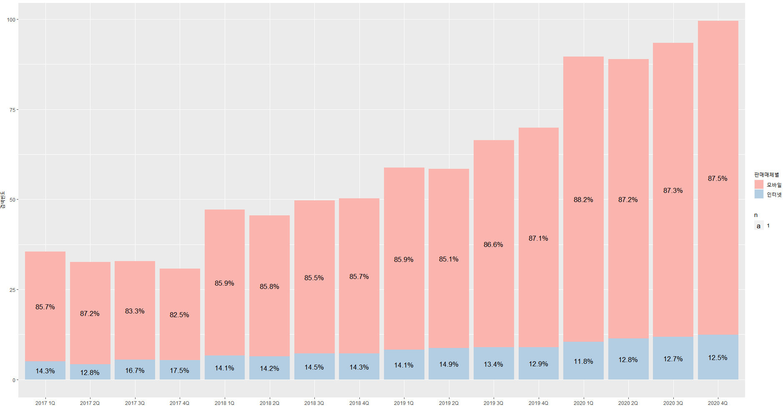
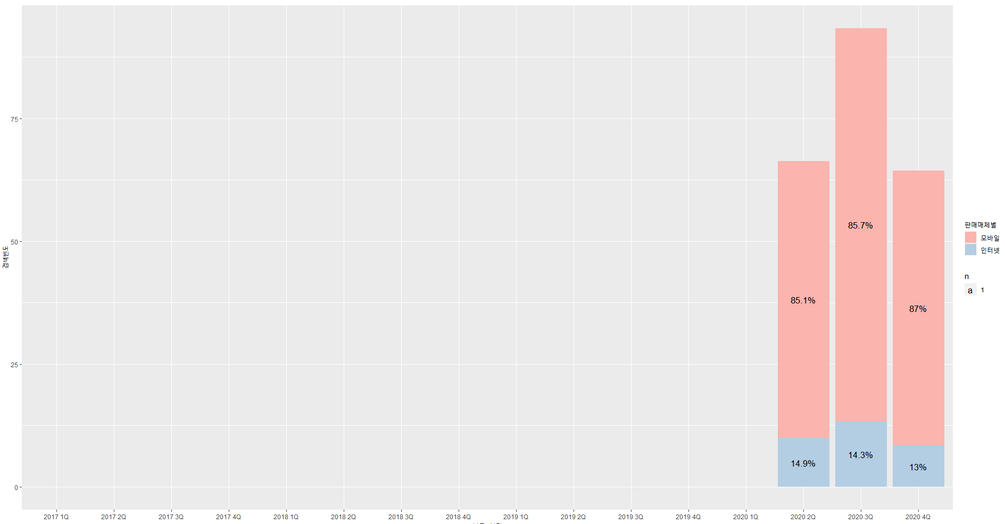
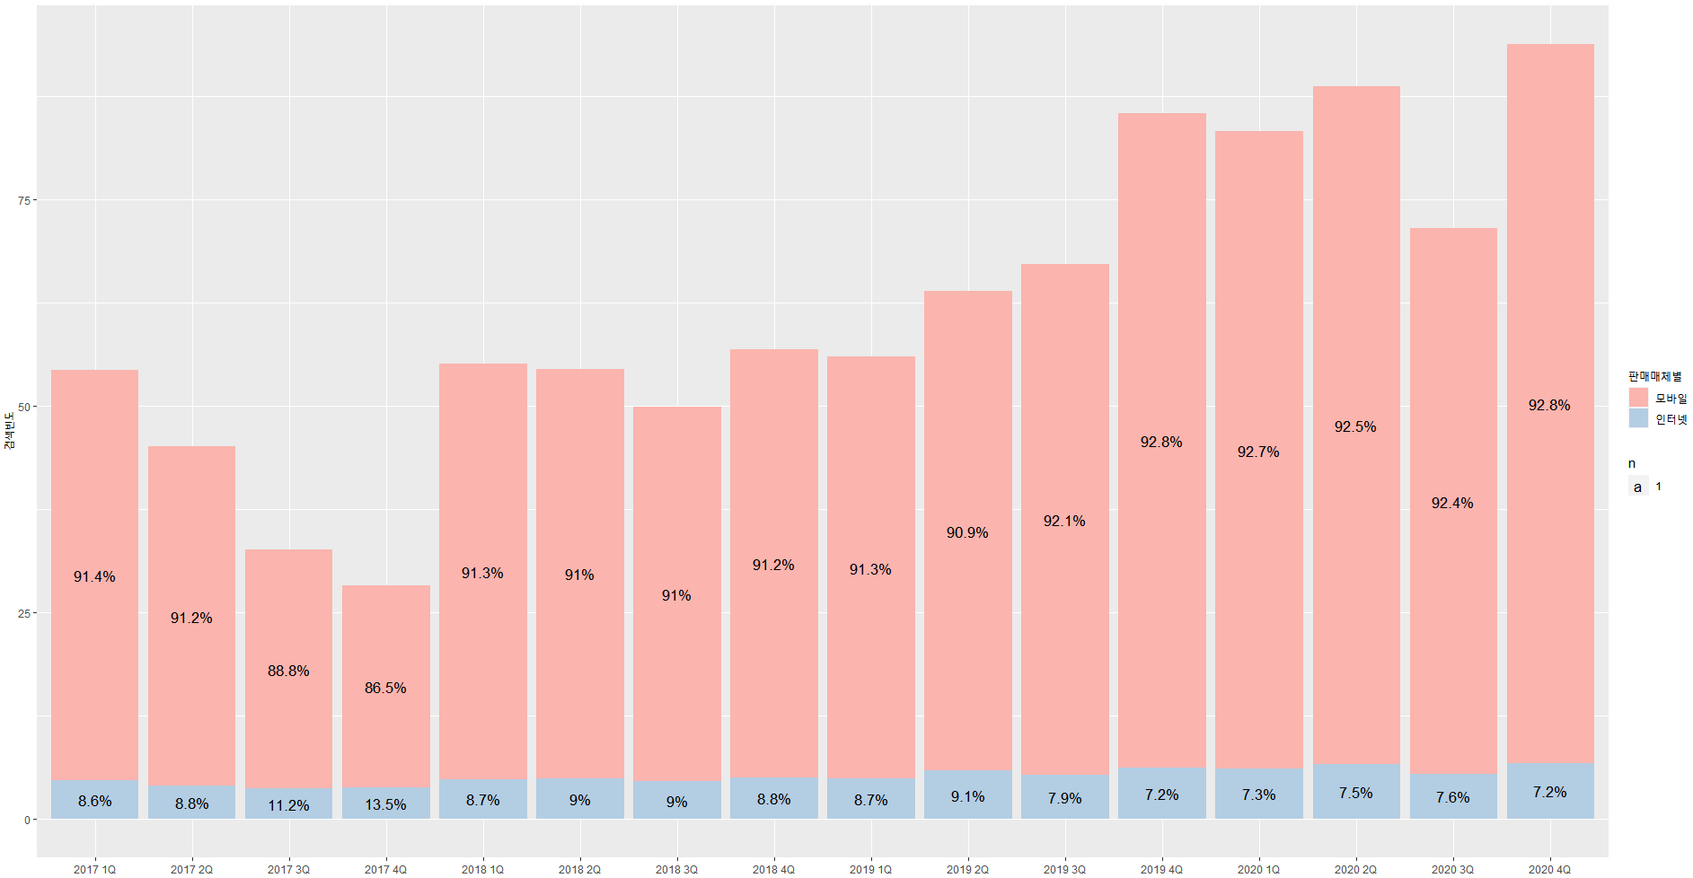
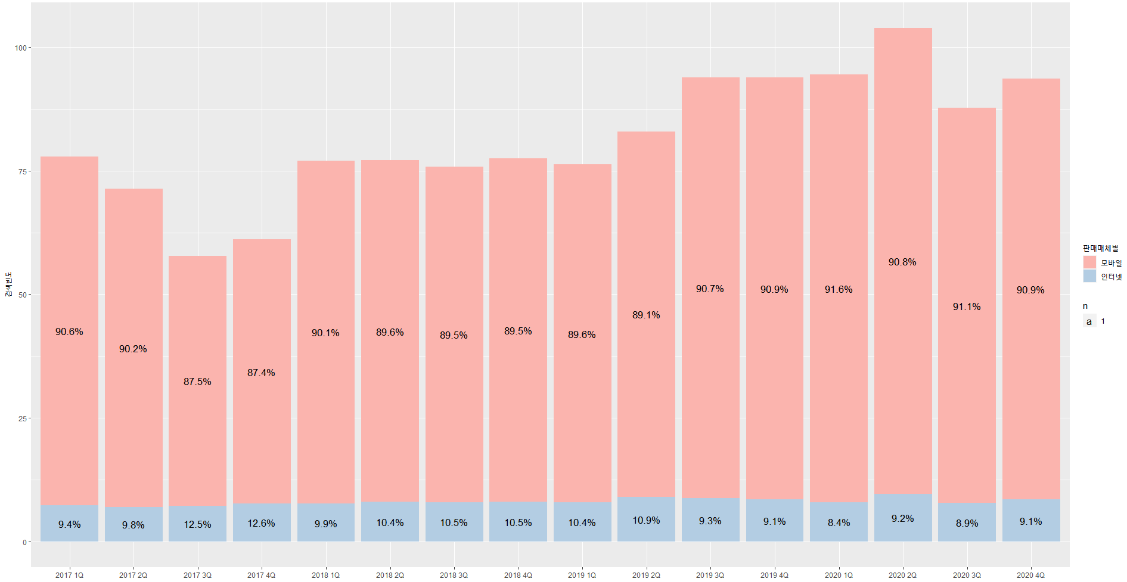
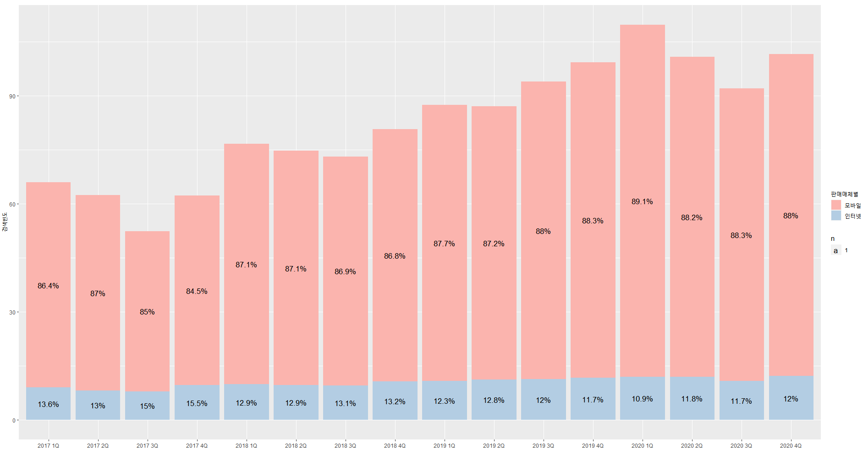
네이버 데이터랩
- pc와 mo 산업군별 검색추이 확인해본 결과 모든 분야에서 mo을 통한 검색이 높은 비중을 차지하고 있음을 알 수 있었으며
05.
EDA 과정
가구_인테리어
디지털_가전
생활_건강
스포츠_레져
식품
여가_생활편의
출산_육아
패션잡화
화장품_미용

Slide 17
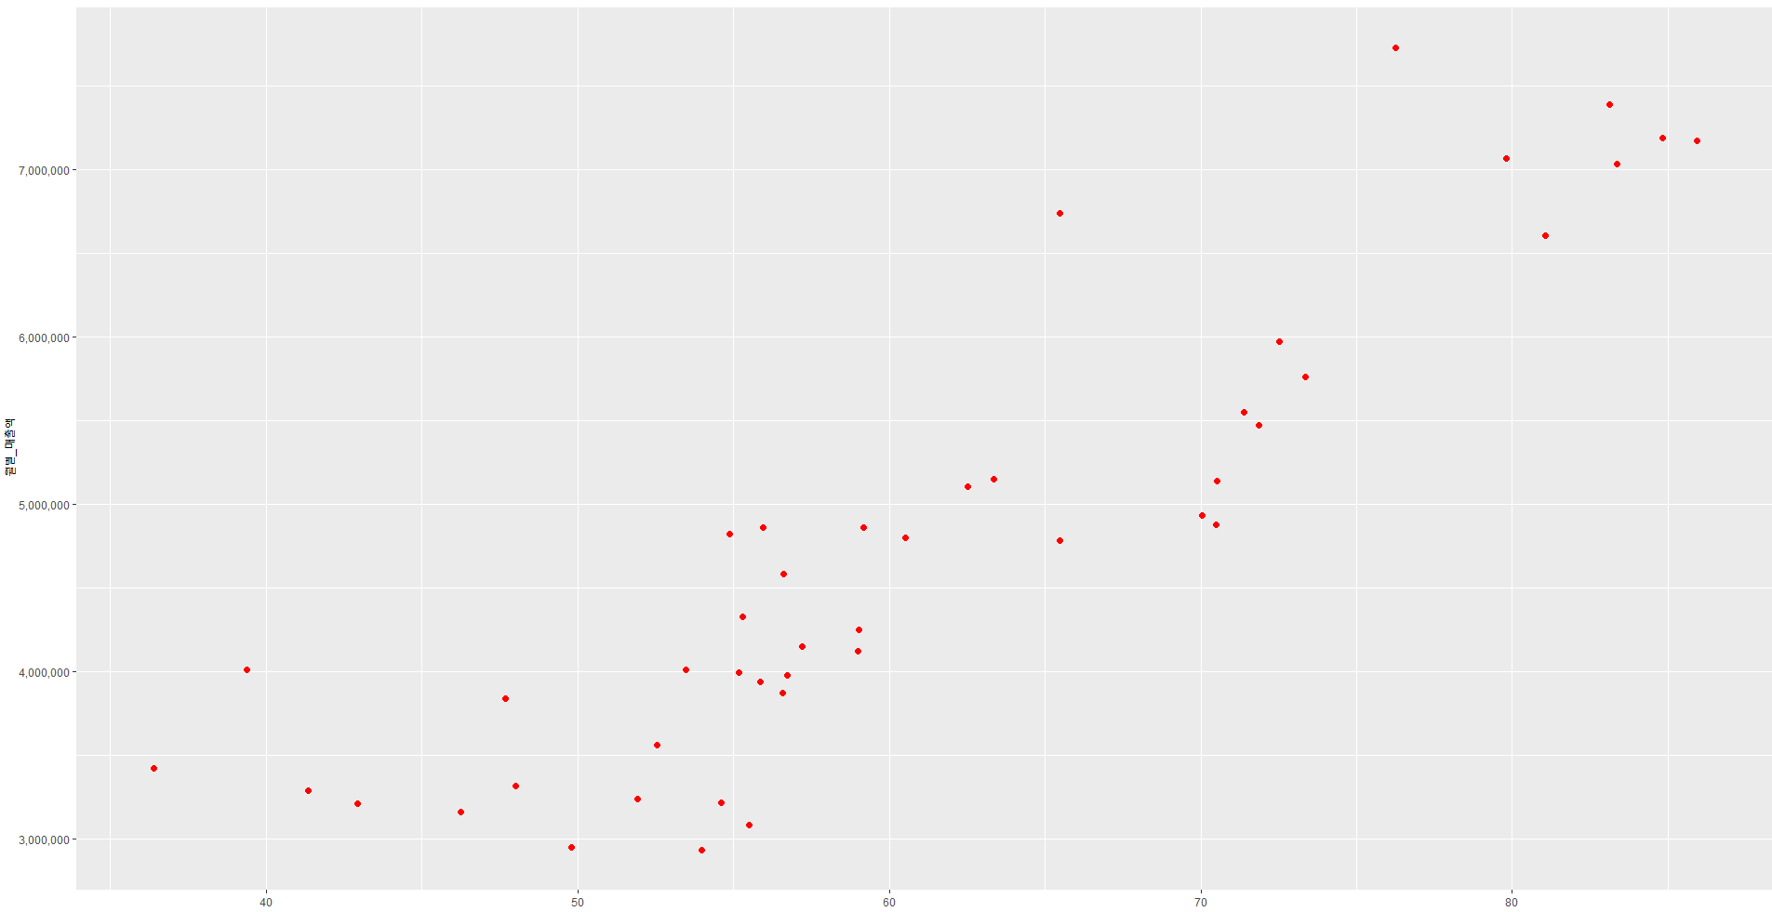
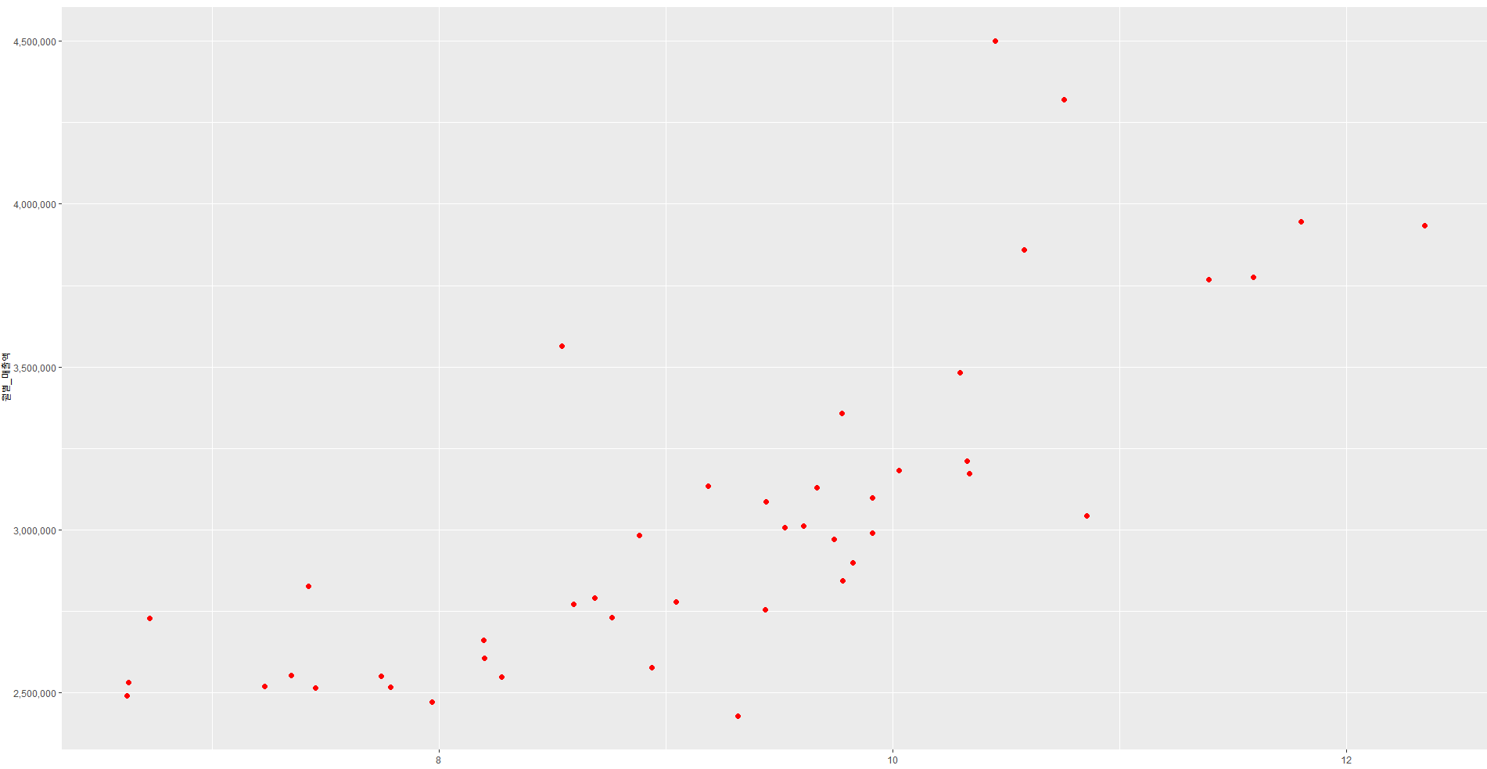
05.
EDA 과정
모바일_검색추이 / 매출액관계
인터넷_검색추이 / 매출액관계
검색추이와 매출액의 관계를 point plot으로 나타내보았을 때 선형성을 많이 보이고 있음을 알 수 있었다. 이 결과를 통해
검색추이가 매출액을 예측하는 과정에서 중요한 변수가 될 수 있다고 판단하게 되었음
*연결성 관련 내용 추가설명, 잠재고객, 관심도 등등 설명 추가!!!!

Slide 18









05.
네이버 데이터랩
- mobile_산업군별로 성별에 따른 관심도 확인을 해보았으며, 관심분야의 차이가 있음을 볼 수 있었음
EDA 과정
가구_인테리어
디지털_가전
생활_건강
스포츠_레져
식품
출산_육아
패션잡화
화장품_미용
여가_생활편의

Slide 19









05.
EDA 과정
또한 Mobile에서와 pc에서의 각 성별로 검색빈도가 다른것으로 보아 각 산업군별, 판매매체별,
성별에 대한 변수들을 잘 활용하는 것이 중요하다고 판단하였음
가구_인테리어
디지털_가전
생활_건강
스포츠_레져
식품
출산_육아
패션잡화
화장품_미용
여가_생활편의

Slide 20


05.
EDA 과정
모바일
인터넷
그 성별에 따른 관심도가 매출액에 영향을 주는지를 확인해볼 결과, 역시 선형성을 보여주고 있었으며, 산업군별
타켓성별을 설정하는게 영향을 끼칠 수 있다는 판단을 하게 되었음.

Slide 21









네이버 데이터랩
- mobile_연령대별, 전체적으로 30대가 검색비중을 많이 차지하고 있으나, 40대50대의 증가폭이
높음을 알 수 있었으며, 4050대에 대한 전략이 필요하다고 생각했음
05.
EDA 과정
가구_인테리어
디지털_가전
생활_건강
스포츠_레져
식품
출산_육아
패션잡화
화장품_미용
여가_생활편의

Slide 22









네이버 데이터랩
- pc_연령대별, 전체적으로 30대가 검색비중을 많이 차지하고 있으나, 40대50대의 증가폭이
높음을 알 수 있었으며, 4050대에 대한 전략이 필요하다고 생각했음
05.
EDA 과정
가구_인테리어
디지털_가전
생활_건강
스포츠_레져
식품
출산_육아
패션잡화
화장품_미용
여가_생활편의

Slide 23


05.
EDA 과정
모바일
인터넷
모바일에서 연령대 검색추이는 선형관계가 뚜렷하게 보이지만 인터넷에선 약간 다름 -> 인터넷에서 결제가 직접연결되지않고 뭔가 모바일 결제가 편하다?... 뭔가 인터넷으로보고 모바일로 결제하는..? 아니면… 다른 요소가 있을 수 있음을 추측

Slide 24


05.
EDA 과정
2020 디지털 차트 : 국내 e-커머스_ DMC REPORT
부가적으로 어떤 연령대가 타켓이냐에 따라서 어떤 몰에 내 상품을 등록할건지도 중요!

Slide 25
05.
EDA 결론
8. 앞선 내용들을 통해 우리는 온라인과 오프라인의 타켓층이 누구인지 확인할 수 있었고 잠재적 고객, 또는 앞으로의 생활 패턴, 변화를 통해 어떤식으로 변화가 있을 지 추측해볼 수 있었다.
온라인시장 EDA, 주타켓층 30대 인데, 4050 신유입자가 확장되는 추세를 확인할 수 있었고,
4050대에 대한 타켓층을 잡고
전략을 UI/UX, 마켓팅 등 전략을 짤 필요가 있다.
→ 4050대 검색추이를 넣어봐야겠네!!!!
그래서 변화 추이를 확인, 예측정확도 비교!
-> 30대 1번
40대 1번
50대 1번 돌려보기!
결론을 넣을 때 4050대 넣기 위해서
모델 : 40대50대 타켓층으로 잡기위한 근거자료!
네이버 검색트렌드를 사용한 이유! ****
네이버 광고 참고해서!!

Slide 26
06.
모형적합
EDA를 통해서 데이터셋을 이렇게 이렇게 했다.!!
선호 성별, 선호 연령대로 데이터셋! -> 선호 연령층, EDA를 통해서 주 타켓층으로 생각했던 부분들이 실질적으로 매출액에 영향을 주는지 파악하기 위해
Kosis 원데이터
Kosis + NAVER(현재_선호연령_30대)
Kosis + NAVER(신규유입_40대)
RMSE 비교
범주형 변수 예측 관련(전월대비 증가, 감소) -> 맞추기

Slide 27
06.
모형적합
-> 각 연속된 컬럼들이 유의미한 컬럼임을 증명

Slide 28


06.
모형적합
-> 판매매체별(모바일, 인터넷) 두 집단을 t-test로 비교해보았을 때 다름을 알 수 있었다.
-> 유의미한 컬럼

Slide 29



06.
모형적합
-> 상품군별 컬럼이 유의미한 컬럼임을 증명

Slide 30



06.
모형적합_랜덤포레스트
모형 정확도와 성능비교

Slide 31


06.
모형적합_의사결정나무
모형 정확도와 성능비교

Slide 32
06.
모형적합
모형 정확도와 성능비교

Slide 33
07.
결론 및 한계점
결론
-

Slide 34
07.
결론 및 한계점
한계점
-관심도가 아닌 실제 매출액이 있었다면 보다 정확한 결론이 나왔을 거 같고
-온라인과 오프라인의 조사대상이 다르기 때문에 표본#@$@??이 우려가 되긴 했음
-로그기록으로 행동 패턴까지 볼 수 있었다면 더 재밌는 결과가 나올 수 있었거 같은 아쉬움
-그래도 온라인 시장에서 더 나아가 모바일에 대한 시장을 @#$@$ 좋았음
-업체별 점유율도 볼 수 있었으면 참 좋았을텐데
온라인 매출산업군에서 오프라인에서 소비하는 품목이랑 일치..하나..? 영화, 다른 놀이 등등 소비 데이터만 있어서..
그게 한계점이 되긴하나???
네이버데이터랩과 코시스 데이터 합친게 어떻게 보면 표본의 문제가 생길 수 잇지만 어떻게 보면 코시스 데이터 매출액에 대한
현실성을 판단할 수도 있었다는점??

Slide 35
Thank you

Slide 36






05.
EDA 과정
오프라인과 온라인 비교결과 온라인은 주타켓층이 30대, 오프라인은 4050대로 차이가 있음을 알 수 있었다.

